Slide 1
Emerald数据库：文献检索与写作投稿
童婷 pub5@emeraldinsight.com.cn
焦琬沙 pub2@emeraldinsight.com.cn

Slide 2
Emerald Overview
1967年，英国University of Bradford的50名学者创立
学科主要涉及管理学、图情学、工程学等
Notes:
首先，向大家介绍一下Emerald，Emerald 成立于1967年，是由布拉德福德大学的50名学者共同创立的。Emerald在创立之初就专注于学术出版，目前涵盖管理学、工程学、图情学及其他人文社会科学，经过50年的发展，已经成为世界上重要的人文社科出版社之一。

Slide 3
Influence & Impact
世界主要的学术出版社之一
客户和作者群覆盖：泰晤士高等教育TOP 200高校 金融时报TOP 100 商学院
100% of the THE top 200 universities worldwide are Emerald customers
We have authors all of the THE top 200 universities worldwide
All of the FT top 100 business schools worldwide are Emerald customers
We have authors from all of the FT top 100 business schools worldwide
Notes:
我们的客户和作者群遍布全球 覆盖times高等教育排名前200的大学 和金融时报百强商学院

Slide 4
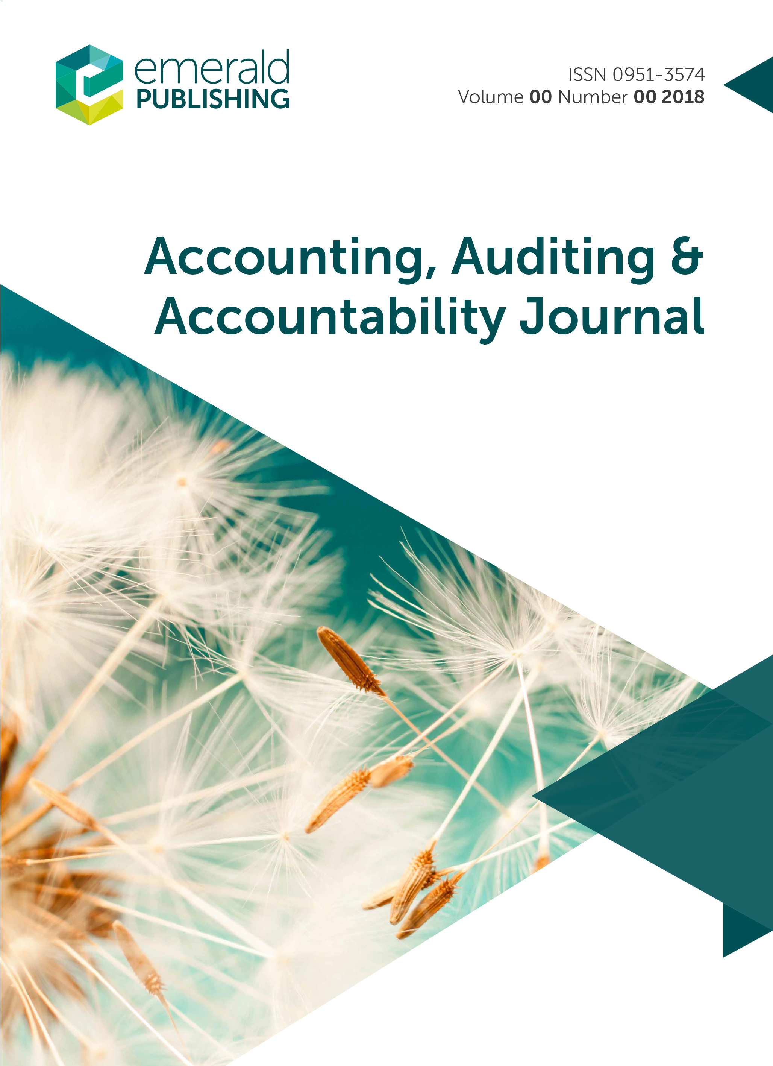
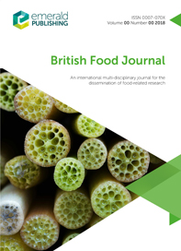
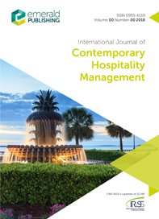
Emerald Resources
学术期刊 380+
科研图书 5000+
商业案例 2800+
Notes:
首先我们来了解一下emerald资源，主要分为期刊、图书和案例集三大类

Slide 5
Lecture Overview
Emerald数据库与重点期刊
文献检索与分析
核心期刊写作与投稿

Slide 6
Emerald 管理学全文期刊库 A leading library of management research
283
管理学领域单一出版量最大的出版社之一
范围涵盖管理学5大分支学科
文章及时更新，EarlyCite
Notes:
期刊方面，在管理学领域共有283种期刊 是该研究领域单一出版量最大的出版社之一 范围涵盖了管理学五大分支学科 管理科学与工程 工商管理 公共管理
图书情报学 农林经济管理
emerald的优势学科包含
商业管理与战略，信息知识管理，图书馆学，市场营销，运营物流五大专集

Slide 7
Emerald 管理学核心期刊
Emerald管理学核心刊物有77本，其中，Q1区刊物有17本，Q2区刊物有28本；
Emerald期刊大部分为主题性期刊，综合性期刊较少；
Notes:
体量不是很大，但很有学科特色

Slide 8
Information & Knowledge Management
12种期刊均被Scopus收录，9种被SSCI/SCIE/EI收录，包括世界著名的知识管理期刊Journal of Knowledge Management 和“万维网”术语发源期刊 Internet Research。
期刊名称 | 收录 | 分区 | IF
Journal of Knowledge Management | SSCI | Q1 | 7.0
Journal of Enterprise Information Management | SSCI | Q1 | 6.5
Internet Research | SSCI/SCIE | Q1 | 5.9
Journal of Intellectual Capital | SCIE/EI | Q2 | 6.0
Industrial Management & Data Systems | SCIE/EI | Q2 | 5.5
Information Technology & People | SSCI | Q2 | 4.4

Slide 9
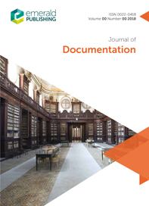
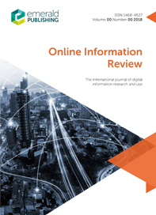
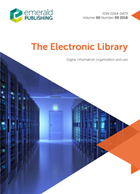
Library & Information Sciences
包含16种高质量期刊，涉及许多细分的主题性期刊。合集中有7本期刊被SSCI/SCIE/EI收录。
期刊名称 | 收录 | 分区 | IF
Library Hi Tech | SSCI | Q2 | 3.4
Online Information Review | SSCI/SCIE/EI | Q2 | 3.1
Aslib Journal of Information Management | SSCI/SCIE/EI | Q3 | 2.6
Journal of Documentation | SSCI | Q3 | 2.1
The Electronic Library | SSCI | Q3 | 1.9
Data Technologies and Applications | SSCI/SCIE | Q3 | 1.6
Reference Services Review | SSCI | Q4 | 1.0

Slide 10
南京农业大学 & Emerald
在Emerald发表文章124篇，共有99位作者
作者院系：经济管理学院、信息管理学院、公共管理学院、人文与社会发展学院等
热门期刊：
China Agricultural Economic Review
Aslib Journal of Information Management
The Electronic Library
Industrial Management & Data Systems

Slide 11
文献检索与分析
www.emerald.com/insight
Notes:
了解了Emerald的资源之后，我们来看一下如何在Emerald的数据库平台获取到这些资源。下面就是Emerald数据库的链接，在机构范围内输入之后，就可以进入这样一个主页

Slide 12
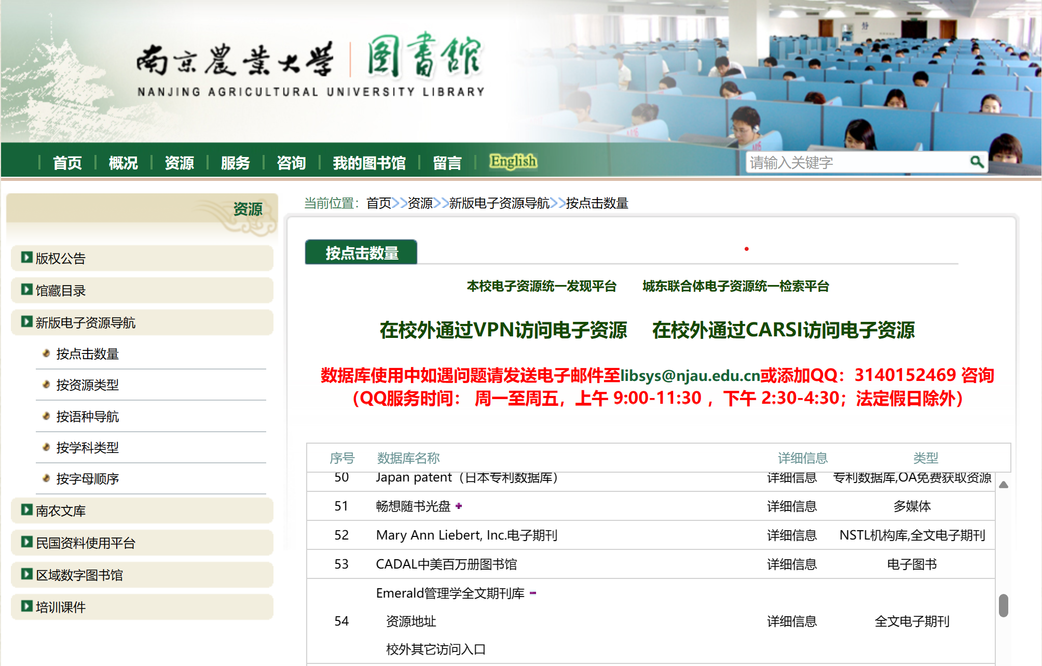
1. 论文检索
如何检索Emerald近五年与“知识管理”，“信息服务”相关的文献？
Step 1: 通过南京农业大学图书馆，登录Emerald Insight

Slide 13
检索-Search
高级检索

Slide 14
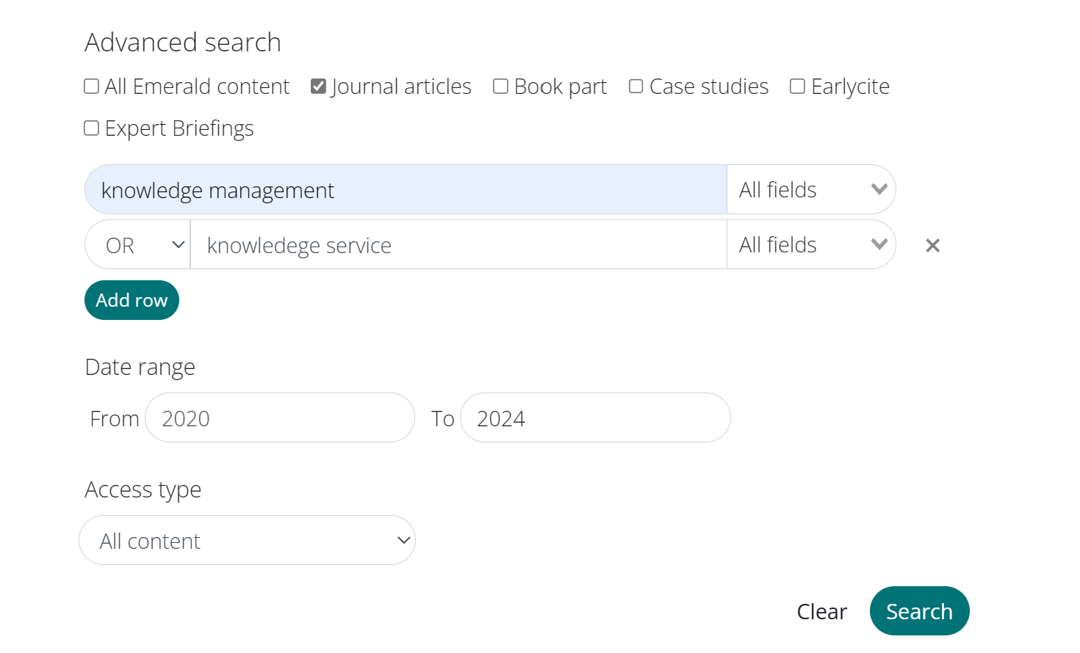
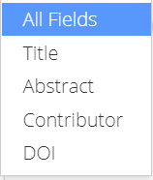
Step 2：使用高级检索功能，限定检索范围
资源类型
选择检索词出现的范围
支持布尔逻辑运算
点击添加检索项，可添加至10个
出版时间
权限范围
Notes:
在这里我们可以选择添加检索项。对于每个检索项和检索词我们还可以选择它的出现范围
另外还可以通过布尔逻辑运算来限定各个检索词之间的逻辑关系
此外我们还可以进一步地选择所需要的资源类型,以及文献的出版时间，和权限范围。

Slide 15
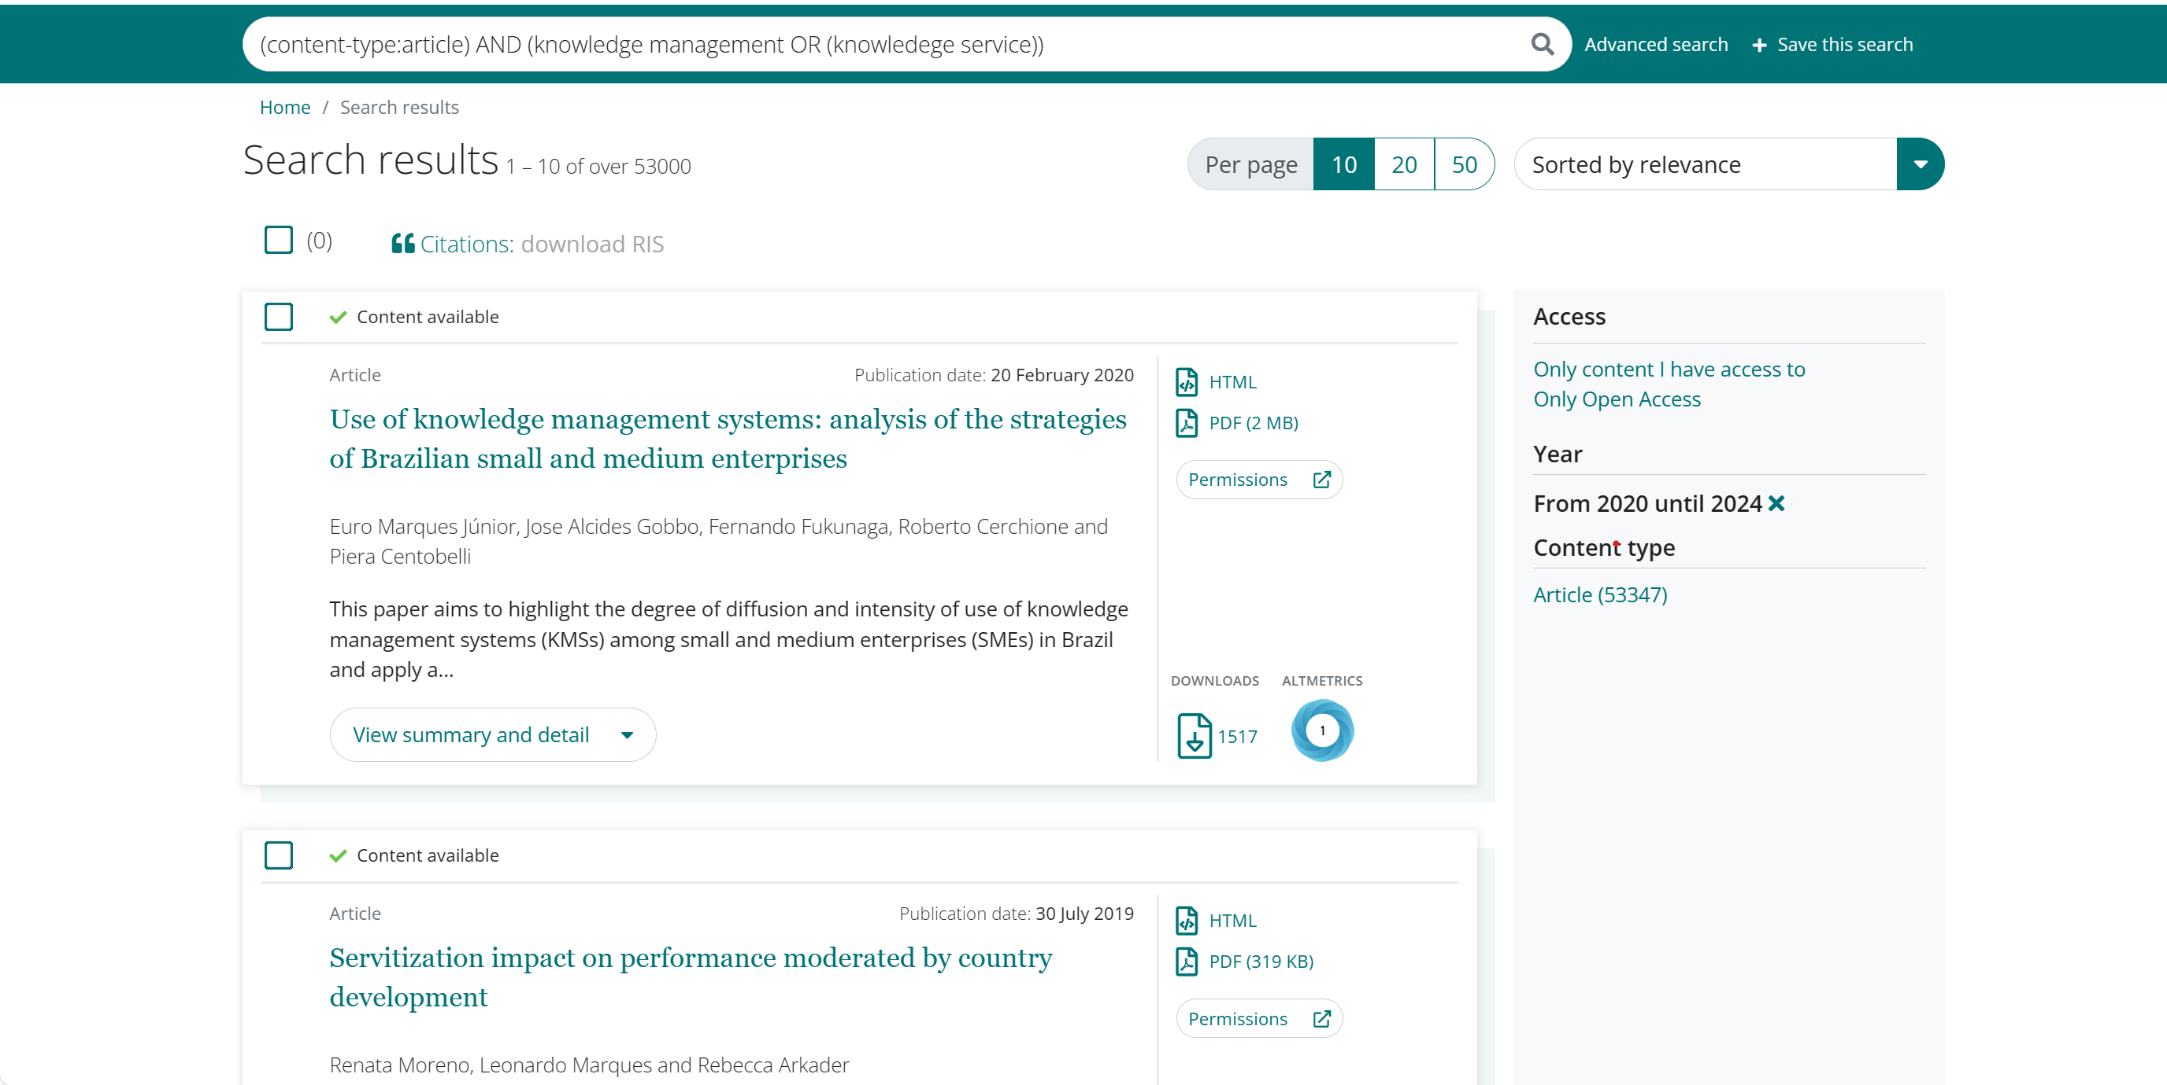
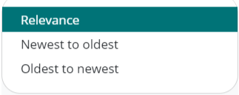
Step 3：浏览检索结果页面
根据相关性与时间顺序排序
下载全文PDF
资源类型

Slide 16
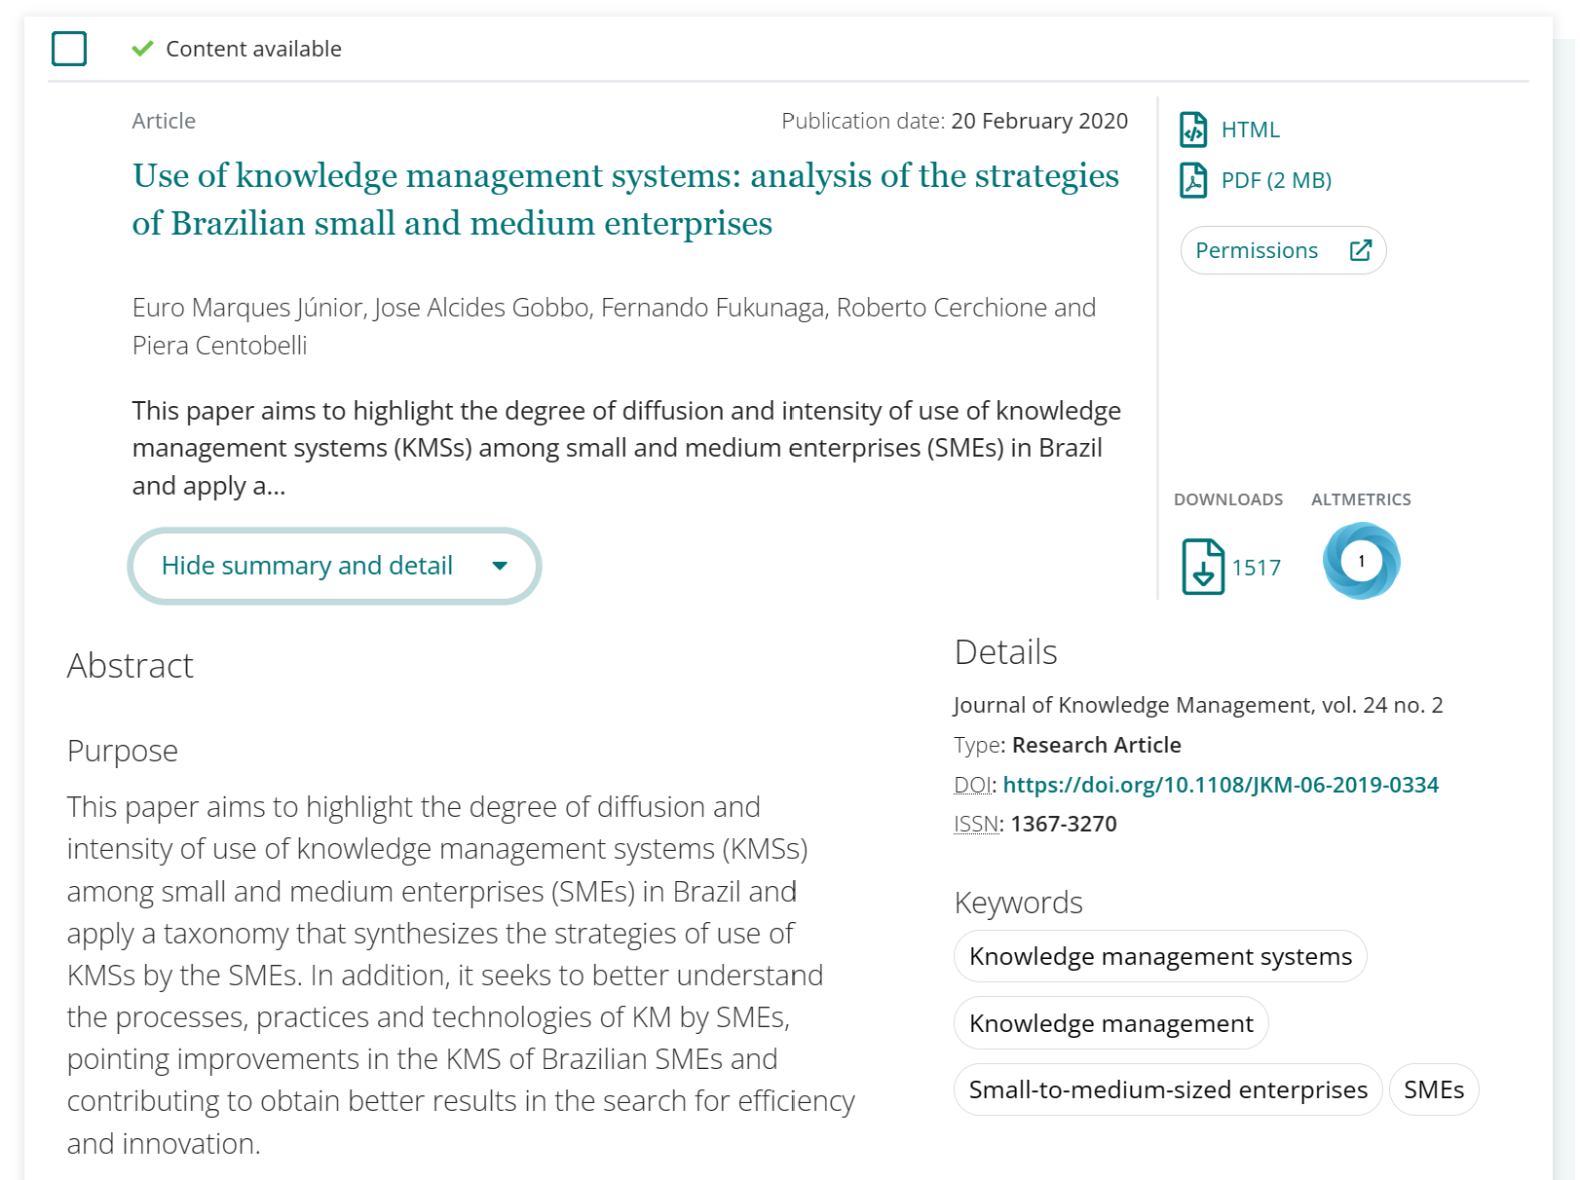
查看作者在Emerald发表的全部文章
完整摘要
文章信息
关键词
可直接点击检索

Slide 17
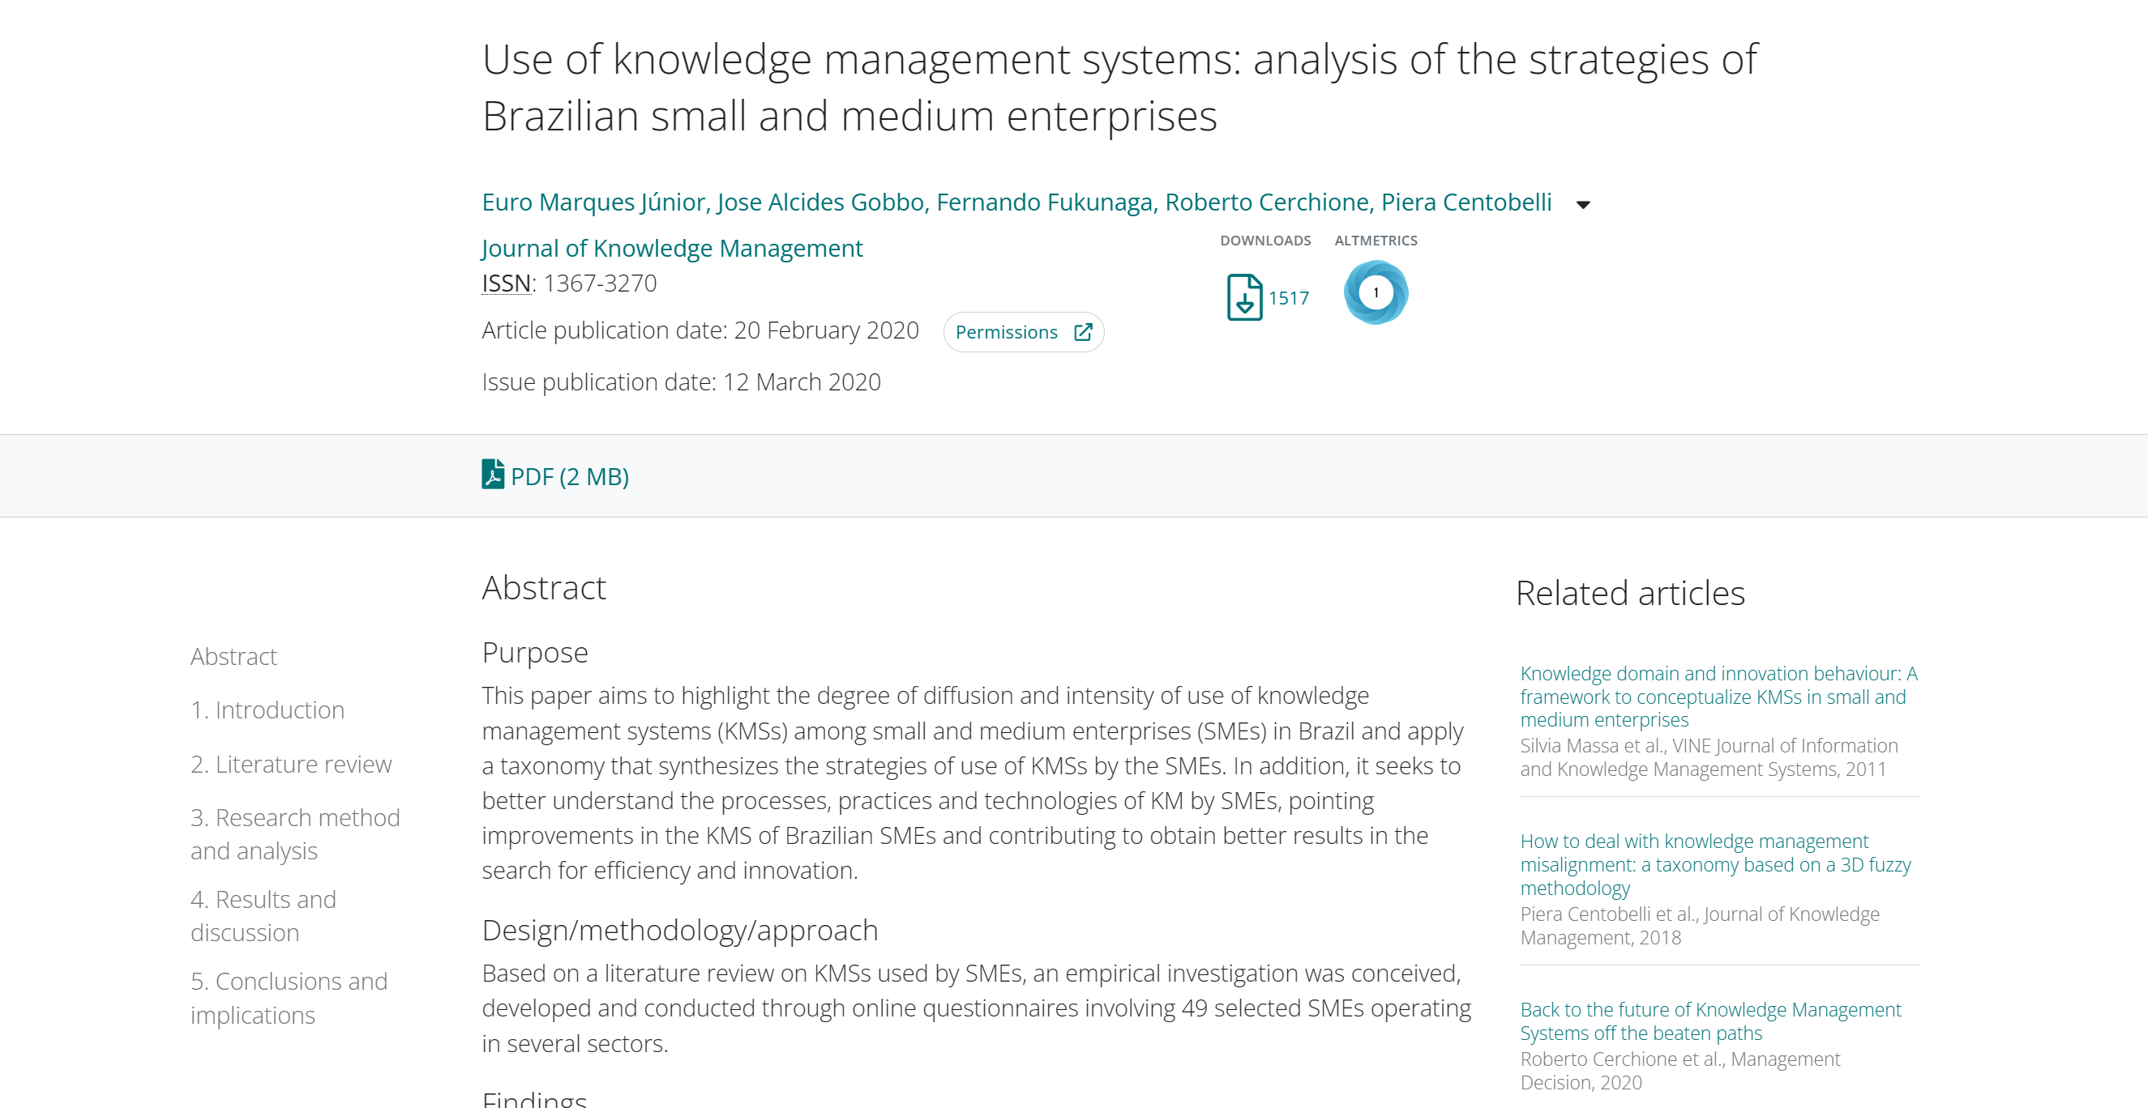
Step 4：文章正文页面，查看论文具体内容
文章所在期刊
点击文章各部分进行跳读
查看相关文章，扩展检索结果

Slide 18
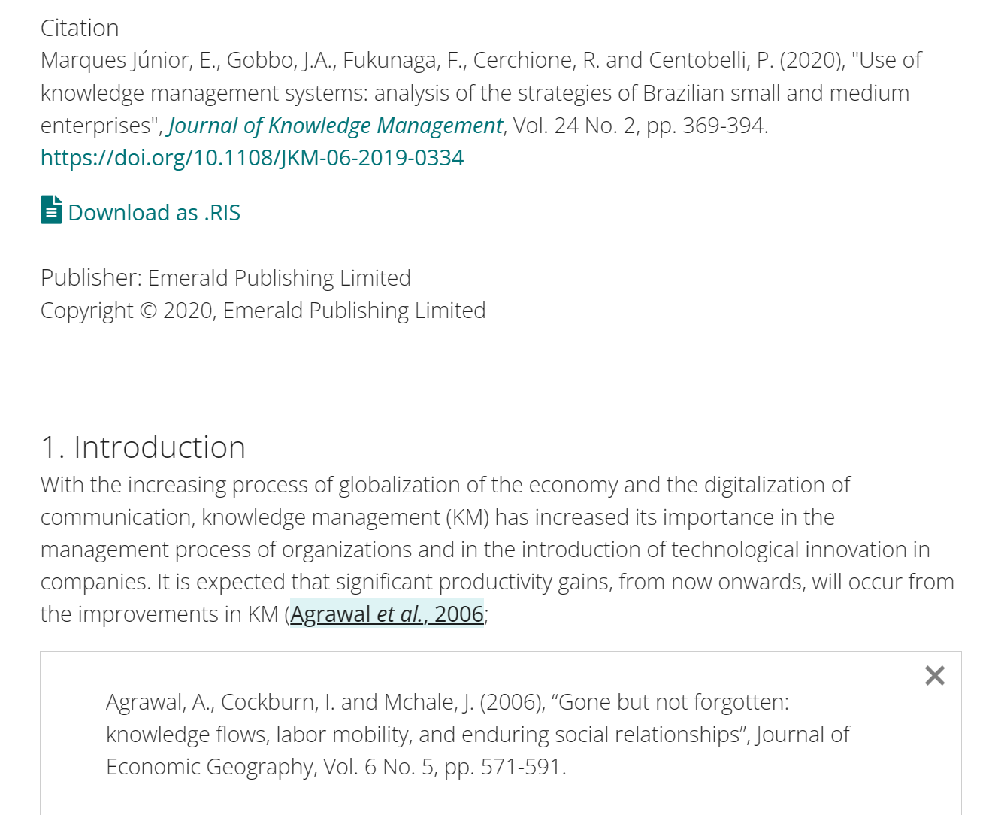
Step 5：导出文章引文信息
导出引文，导入EndNote、Mendeley等文献管理软件
点击文献，查看详情

Slide 19
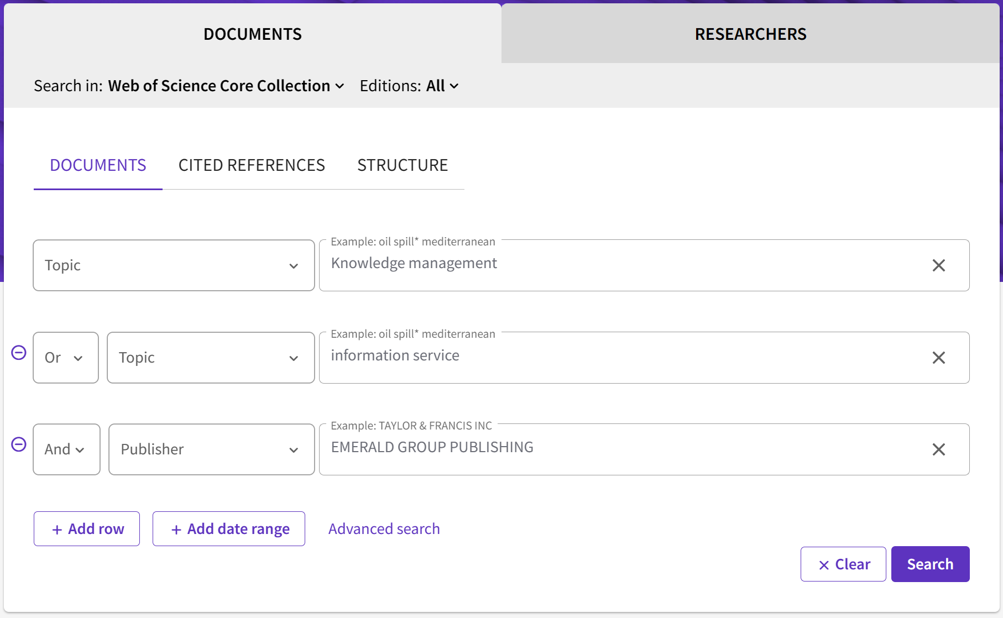
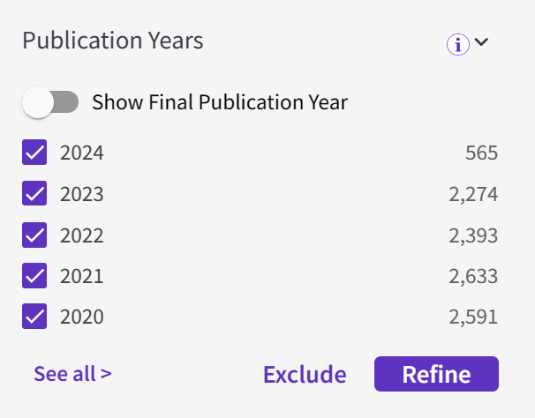
2. 期刊识别
如何查找与专业密切相关的代表性期刊？
Step 1：使用WoS协助查找相关期刊
在WoS中检索Emerald近五年与“知识管理”“信息服务”相关的文献
出版社限定Emerald

Slide 20
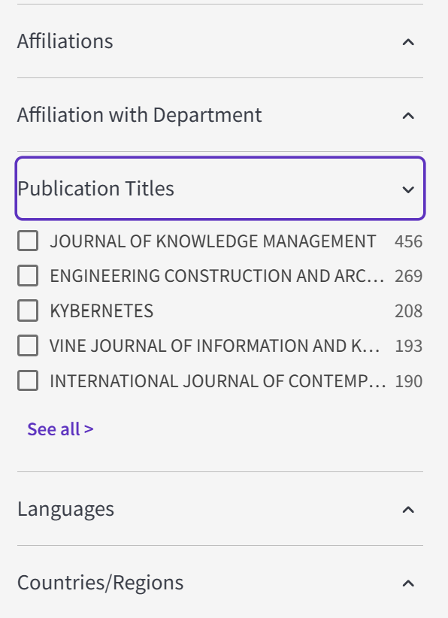
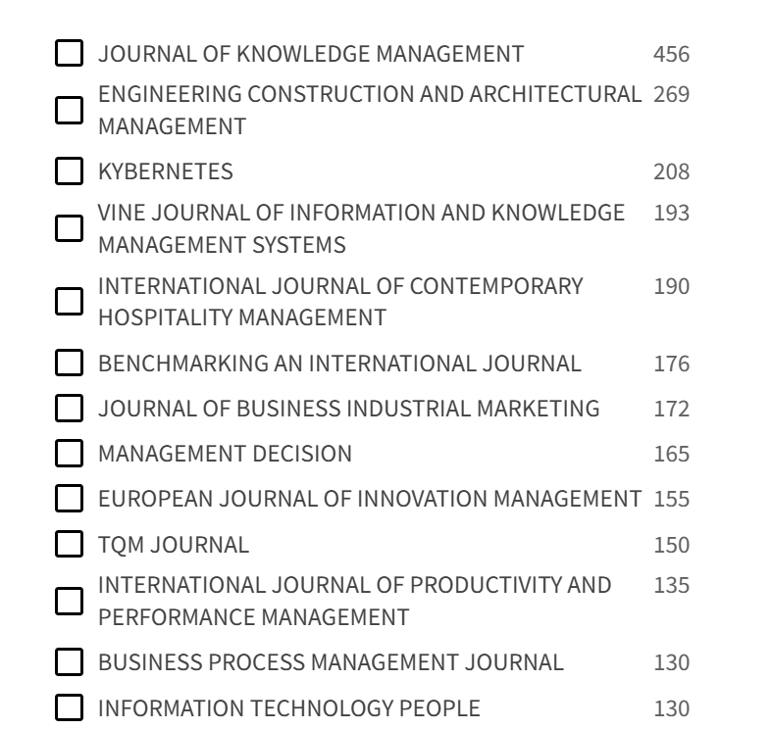
Step 2：左侧导览栏“publication titles”可查看关键词相关的文章最多出现在哪些本期刊中
Notes:
不一定是完全符合的，只是给一些查询的方向，确定是否适合，我们还需要关注期刊的主题方向，编委构成等其他的因素。这些信息我们可以在Emerald平台的期刊主页找到。

Slide 21
期刊 选择因素
Step 3：根据期刊主页信息进一步识别
作者指南、编辑团队、收录情况
期刊样文、目录页（出版周期）

Slide 22
期刊推荐 — Journal of Knowledge Management
SSCI Q1收录 2022 IF : 7.0
过去5年中国区作者发文184篇、地区排名全球第一
出版频率：11 issues/year （包含一期OA issue）
审稿周期：195天
国际化编辑团队
中国编委：
陈劲，清华大学 覃大嘉，浙江工业大学
段云龙，云南财经大学

Slide 23
期刊推荐 — Journal of Knowledge Management
具体主题包括但不限于：
制定适当的知识管理理论和实践的文化和沟通策略
战略知识管理在实际的日常管理活动中的应用
知识管理在绩效计划，财务决策和资产管理中的应用
使用信息技术和系统在创新企业中发展知识管理
将知识管理与决策支持系统联系起来
利用客户知识管理以支持营销流程等
期刊研究方法：
定量研究和定性研究相结合
常见研究方法：案例研究、访谈与问卷调查、建模、回归分析、因子分析等
近五年热点研究领域
知识共享、开放式创新、战略知识管理、知识隐藏、知识管理障碍、组织文化、本体论、大数据、非营利性组织等
期刊强调理论与实践兼顾
Notes:
将知识管理理论和知识框架应用于日常管理活动中
知识管理在企业中的应用（绩效管理，财务决策，支持营销流程等）
利用信息技术发展知识管理等

Slide 24
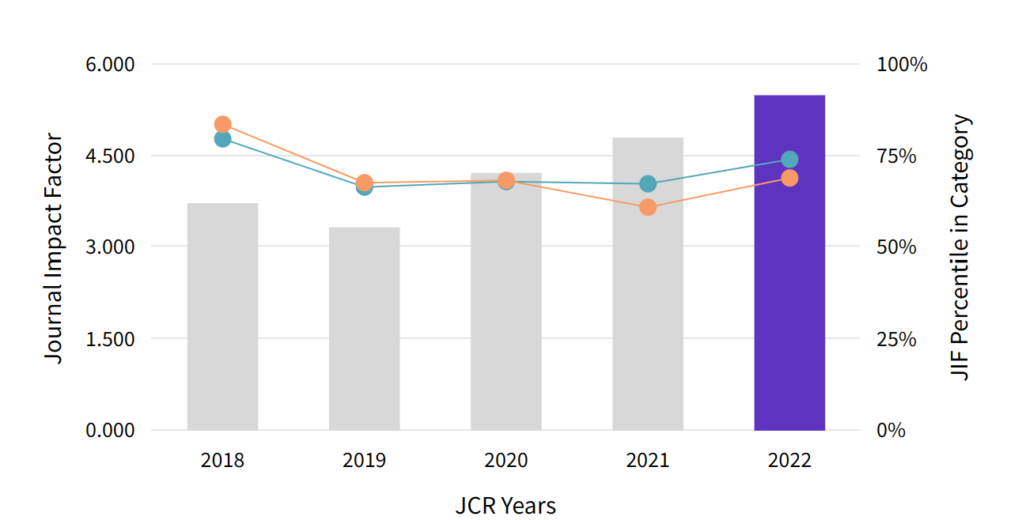
期刊推荐 — Industrial Management & Data Systems
SCIE Q2收录 2022 IF : 5.5
过去5年中国区作者发文483篇
出版频率： 12 issues/year
审稿周期：201天
期刊主编：
陈庆佳教授，宁波诺丁汉大学
共有37位中国编委
Notes:
南农发表3篇文章

Slide 25
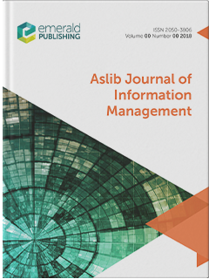
期刊推荐 — Aslib Journal of Information Management
SSCI/SCIE Q3 收录 Impact Factor: 2.6
期刊主编：吴丹教授 武汉大学信息管理学院
过去5年中国区作者发文117篇、地区排名全球第一
12位作者来自南京农业大学
出版频率：6 issues/year
审稿周期：172天、期刊专题出版时间更短
裴雷，南京大学 闫慧，中国人民大学 黄崑，北京师范大学
马晓悦 西安交通大学 王琳，杭州电子科技大学 樊振佳，南开大学
章成志 南京理工大学 张鹏翼， 北京大学 梁少博，武汉大学

Slide 26
期刊推荐 — Aslib Journal of Information Management
主题范围涵盖了整个信息生命周期管理中的重大、前沿议题；
关注信息技术所带来的新问题（伦理问题、数据管理）；
以用户为中心的期刊定位，而不是关注信息技术本身。
具体主题包括但不限于：
信息处理、人机交互 数字图书馆、信息检索
信息与数据管理在社会层面的问题 信息数据知识方面的共享与利用
信息管理的安全问题 信息的政策治理

Slide 27
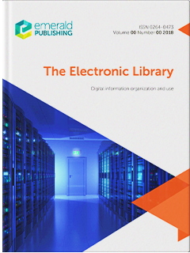
期刊推荐 — The Electronic Library
SSCI Q2 收录 Impact Factor: 3.4
期刊团队：以美国学者为主
过去五年中国作者发文96篇，地区排名全球第一
10位作者来自南京农业大学
出版频率：6 issues/year
审稿周期：130天
马费成，武汉大学 吴丹，武汉大学
章成志，南京理工大学

Slide 28
期刊推荐 — LIBRARY HI TECH
SSCI Q2 收录 Impact Factor: 3.4
期刊主编：方钰麟教授，香港大学
过去5年内共计有223位中国作者发文
出版频率：4 issues/year — 6 issues/year
审稿周期：191天
林纪达，香港科技大学 吴丹，武汉大学
王国强，澳门大学图书馆 胡晓，香港大学
黄家伟，香港大学

Slide 29
3. 研究热点
（1）阅读高被引综述文章（WoS）

Slide 30
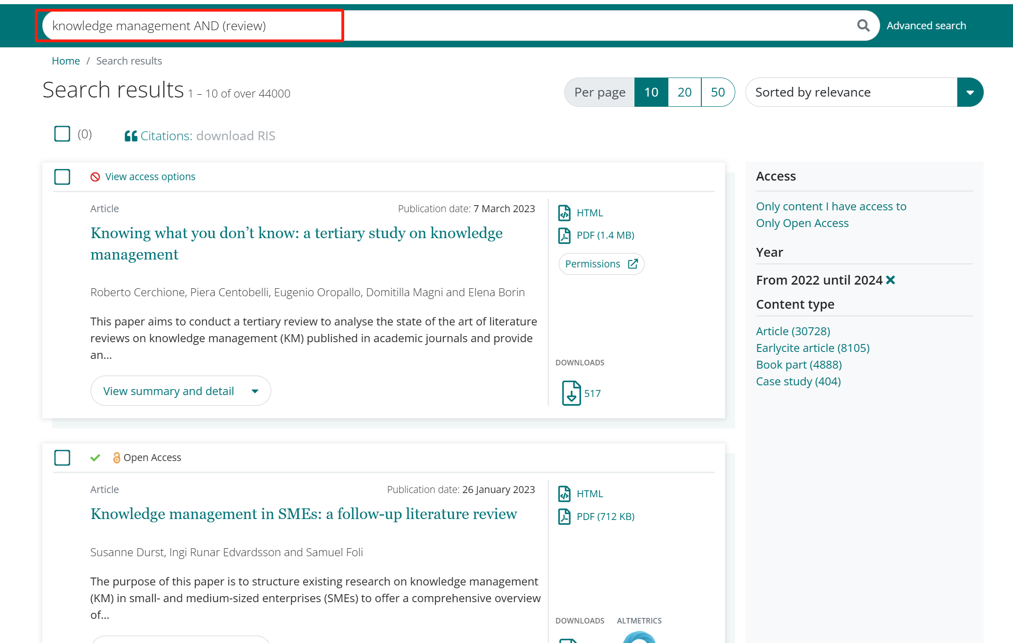
Emerald平台直接检索，关键词“knowledge management”AND “Review”
限定检索时间：2022~2024
浏览标题与摘要
The application of knowledge management in disaster management: past, present and future trends 知识管理在灾害管理中的应用：过去、现在和未来的趋势
The role of cloud computing in knowledge management for small and medium enterprises: a systematic literature review 云计算在中小企业知识管理中的作用：系统文献综述
Knowledge management in local governments in developing countries: a systematic literature review 发展中国家地方政府的知识管理：系统文献综述
Knowing what you don’t know: a tertiary study on knowledge management 知道你不知道的：知识管理的高等研究

Slide 31
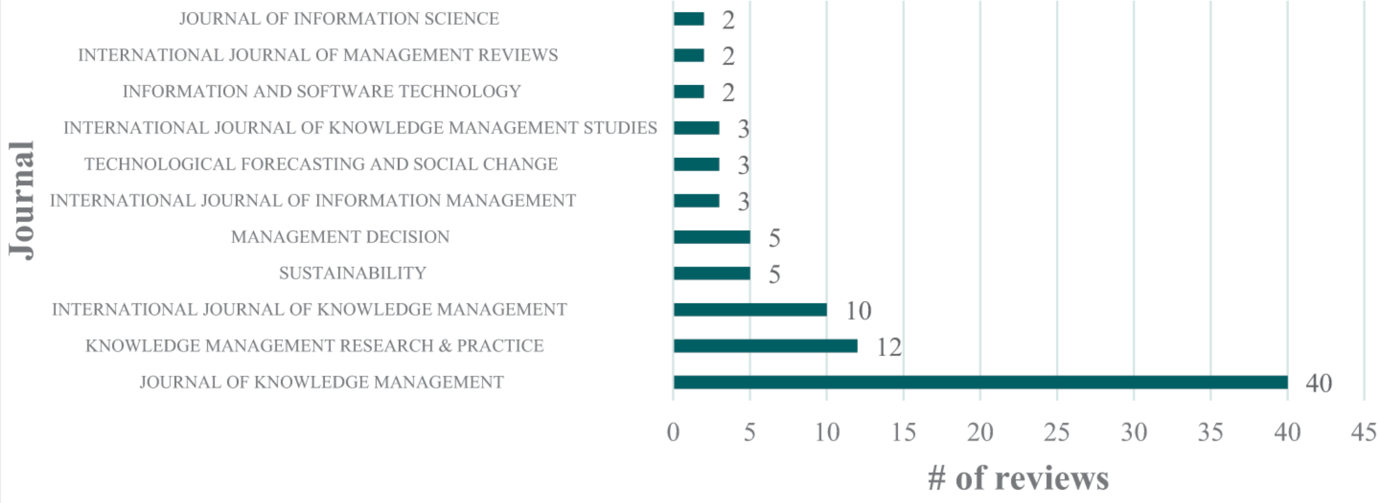
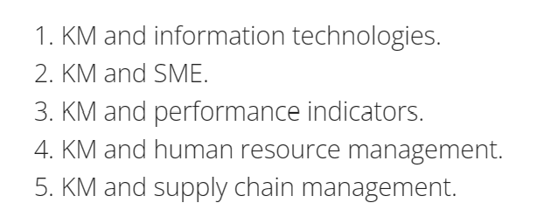
综述文章实例
https://www.emerald.com/insight/content/doi/10.1108/JKM-07-2022-0589/full/html
文章针对2000-20222年知识管理领域综述类文章进行分析

Slide 32
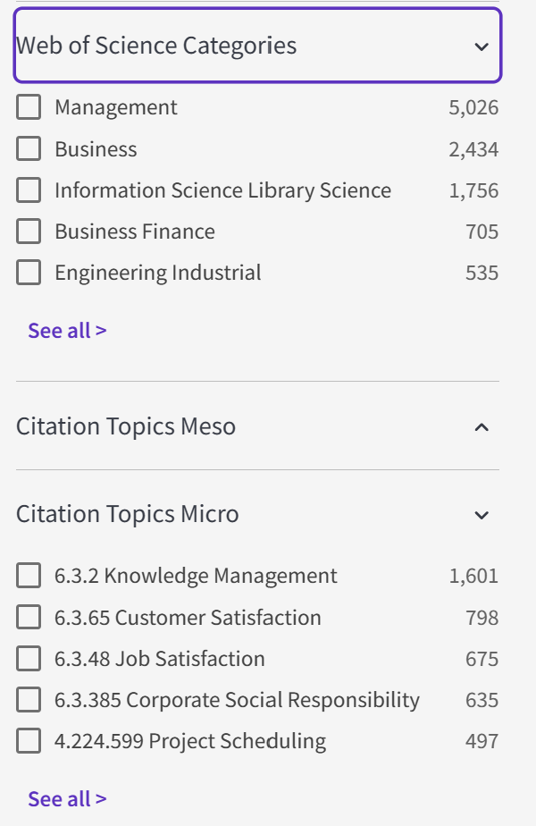
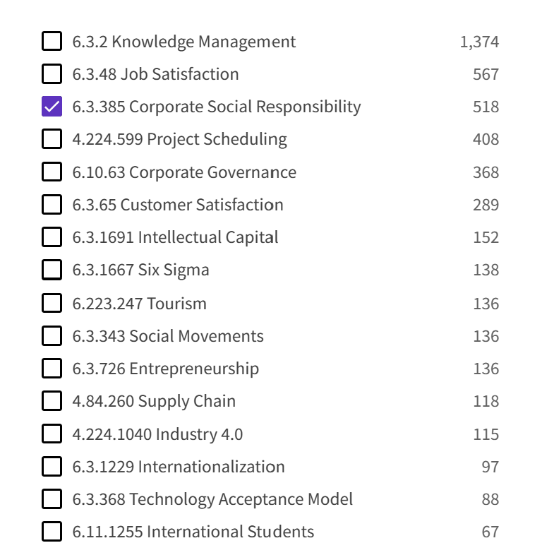
（2）使用WoS协助分析研究热点
WoS主题词
信息管理
工作满意度
企业社会责任
项目进程管理
企业治理
客户满意度
智力资本
Six Sigma
旅游业
社会活动
Notes:
在WoS左侧的导览栏，还可以限定不同的研究类别，

Slide 33
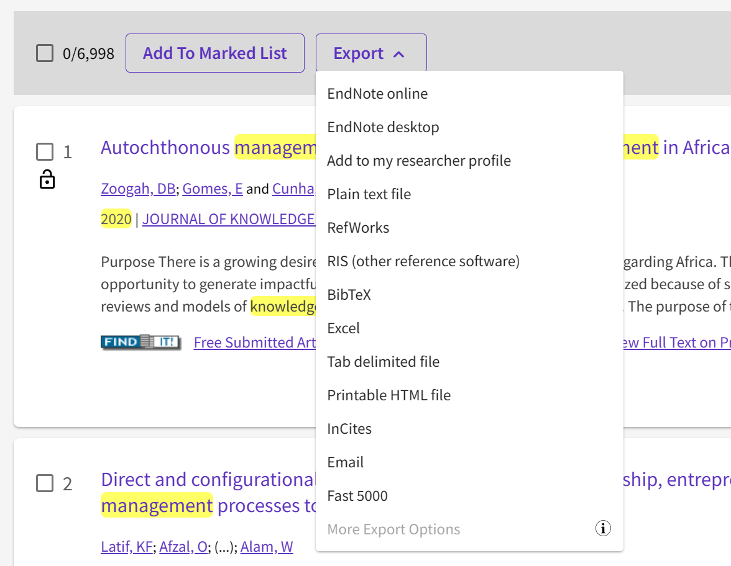
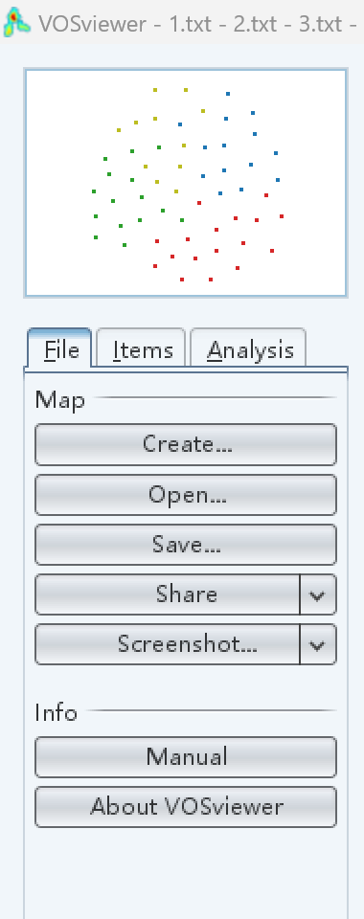
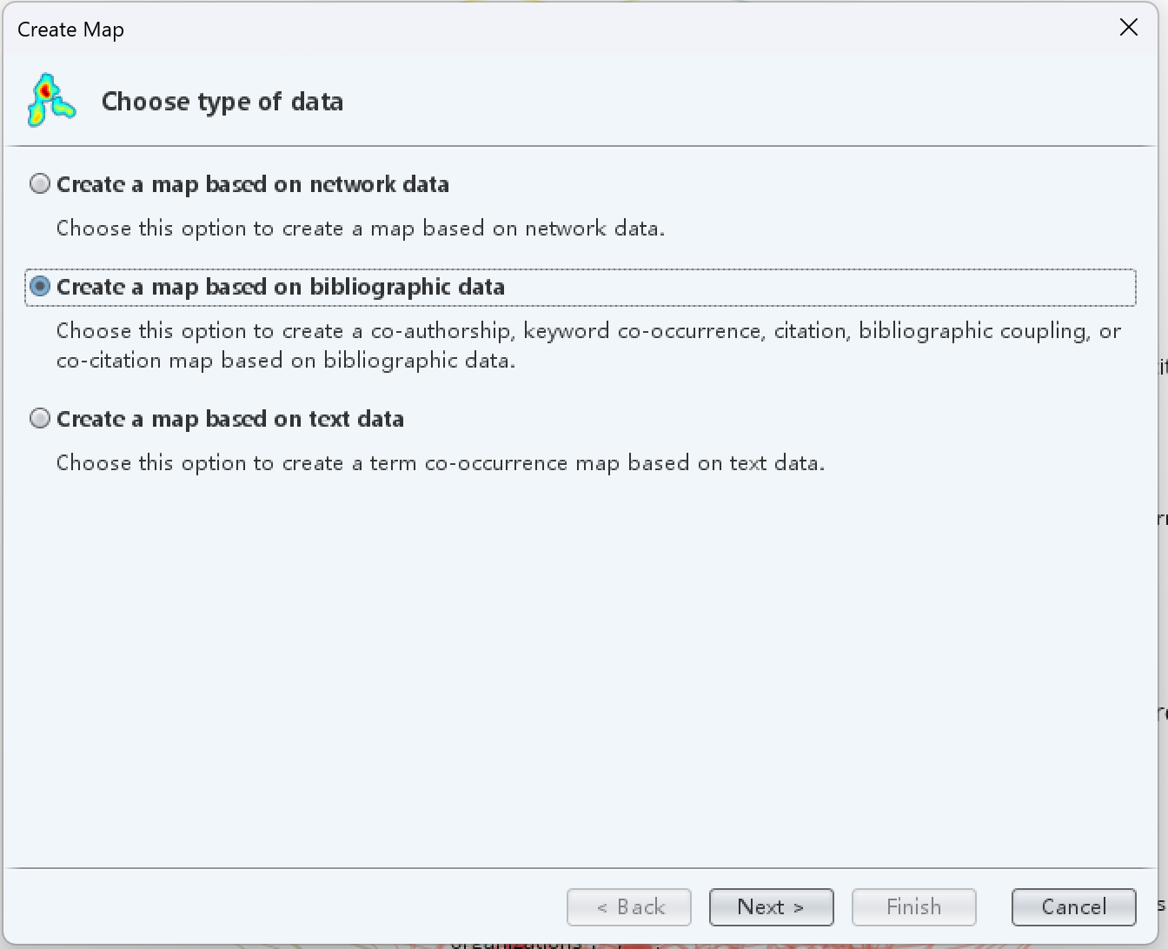
（3）使用CiteSpace、VOSviewer等文献计量学软件
Step1：WoS导出标题、摘要、关键词等引文信息
Step2：VOSviewer中选择需要分析的数据类型，并导入数据

Slide 34
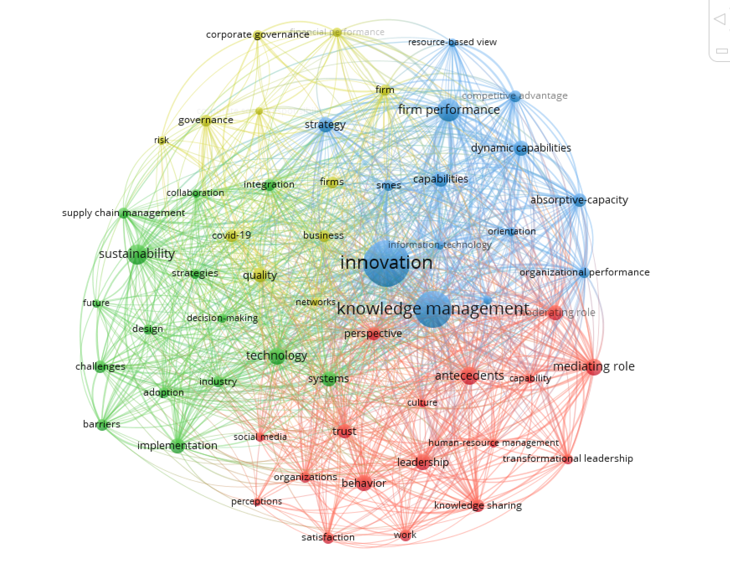
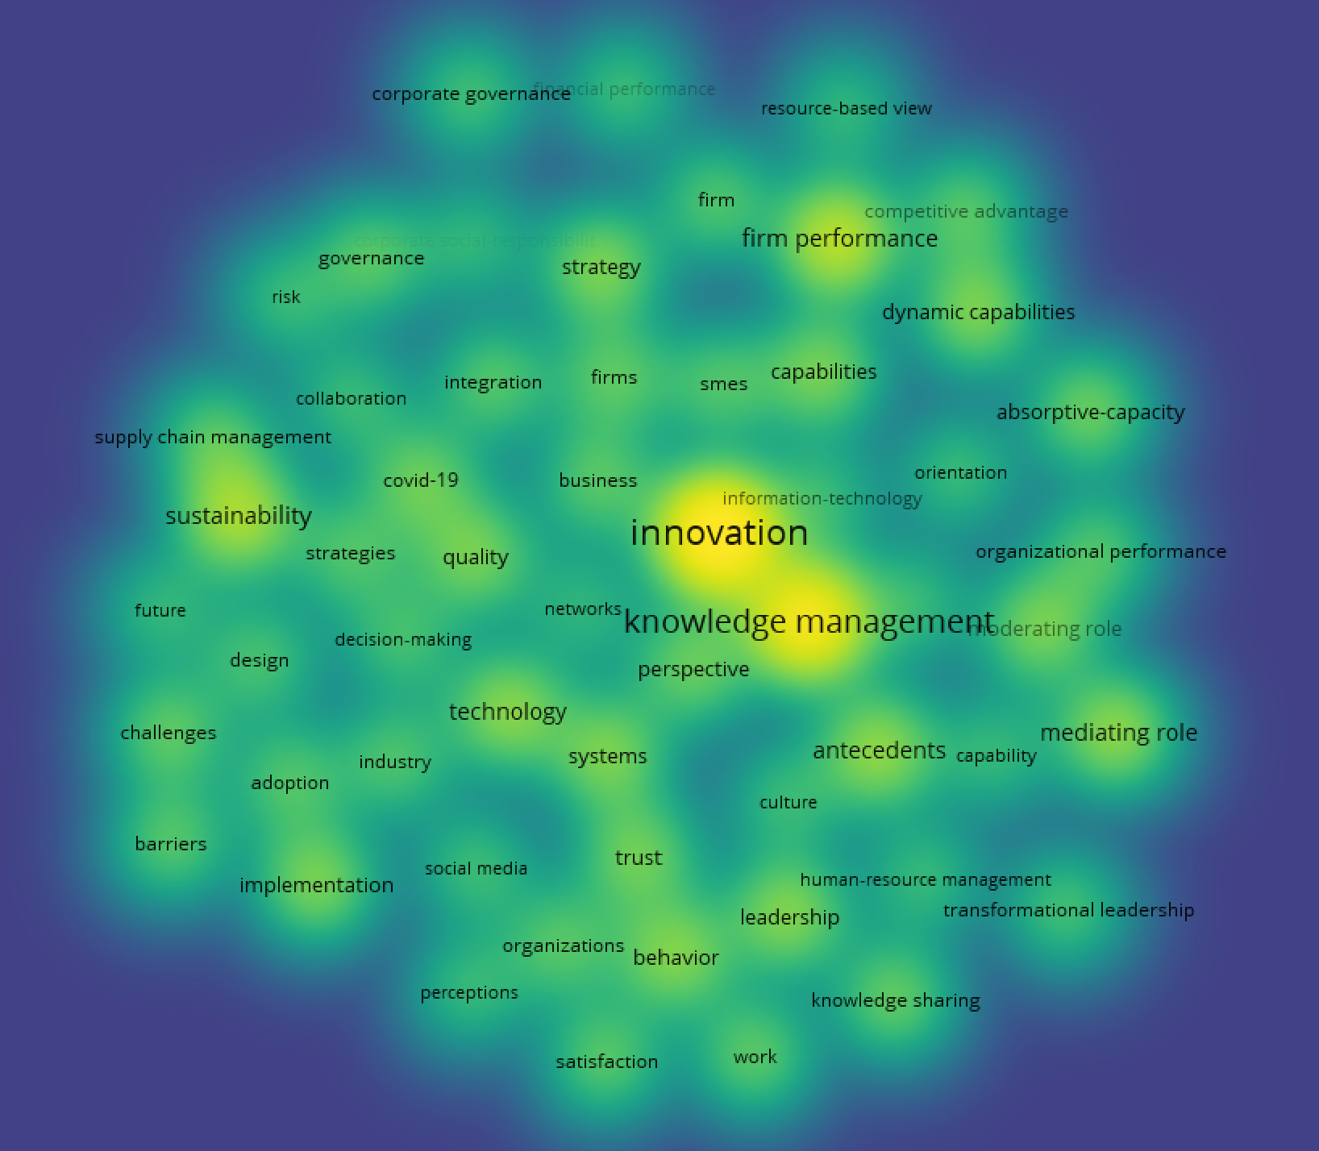
Network Visualization
Density Visualization

Slide 35
Emerald核心期刊——写作与投稿交流
Notes:
接下来是英语学术论文的写作，浙大的老师们，在学术论文这一块有很多值得我们学习的经验，作为学术出版社，我们了解到论文写作相关的经验大多是行业内约定俗称的一些做法，和从编辑们收集的建议，在这里和老师们分享一下。希望听完后也能给我们一些建议。

Slide 36
What’s the Point ?
——Emerald SSCI刊审稿人关心的问题
研究的新颖性：
New and significant information adequate to justify publication
理论、实践与社会意义：
identify clearly any implications for research, practice and/or society
implications consistent with the findings and conclusions of the paper
语言表达与可读性：
clearly express its case, measured against the technical language of the fields and the expected knowledge of the journal's readership

Slide 37
SSCI论文的“逻辑性“
句子逻辑衔接
核心论点突出
上下句是什么样的逻辑关系，如何组合在一起，需要严谨考虑；中国人英语写作时更要注意句子逻辑显化；
英语论文写作一定要将核心论点突出，开门见山，切忌将核心论点藏起来，甚至让审稿人找不到核心论点；
观点论证严密
论文结构差异
SSCI论文拒绝模棱两可的论证与似是而非的结论
每句话的成立都需要掂量，不是特别常识的表述都应该有文献出处
结论需要要层层论证，直到能完全论证好该结论
与中文文章略有不同，国际论文的结构遵循一定的范式…

Slide 38
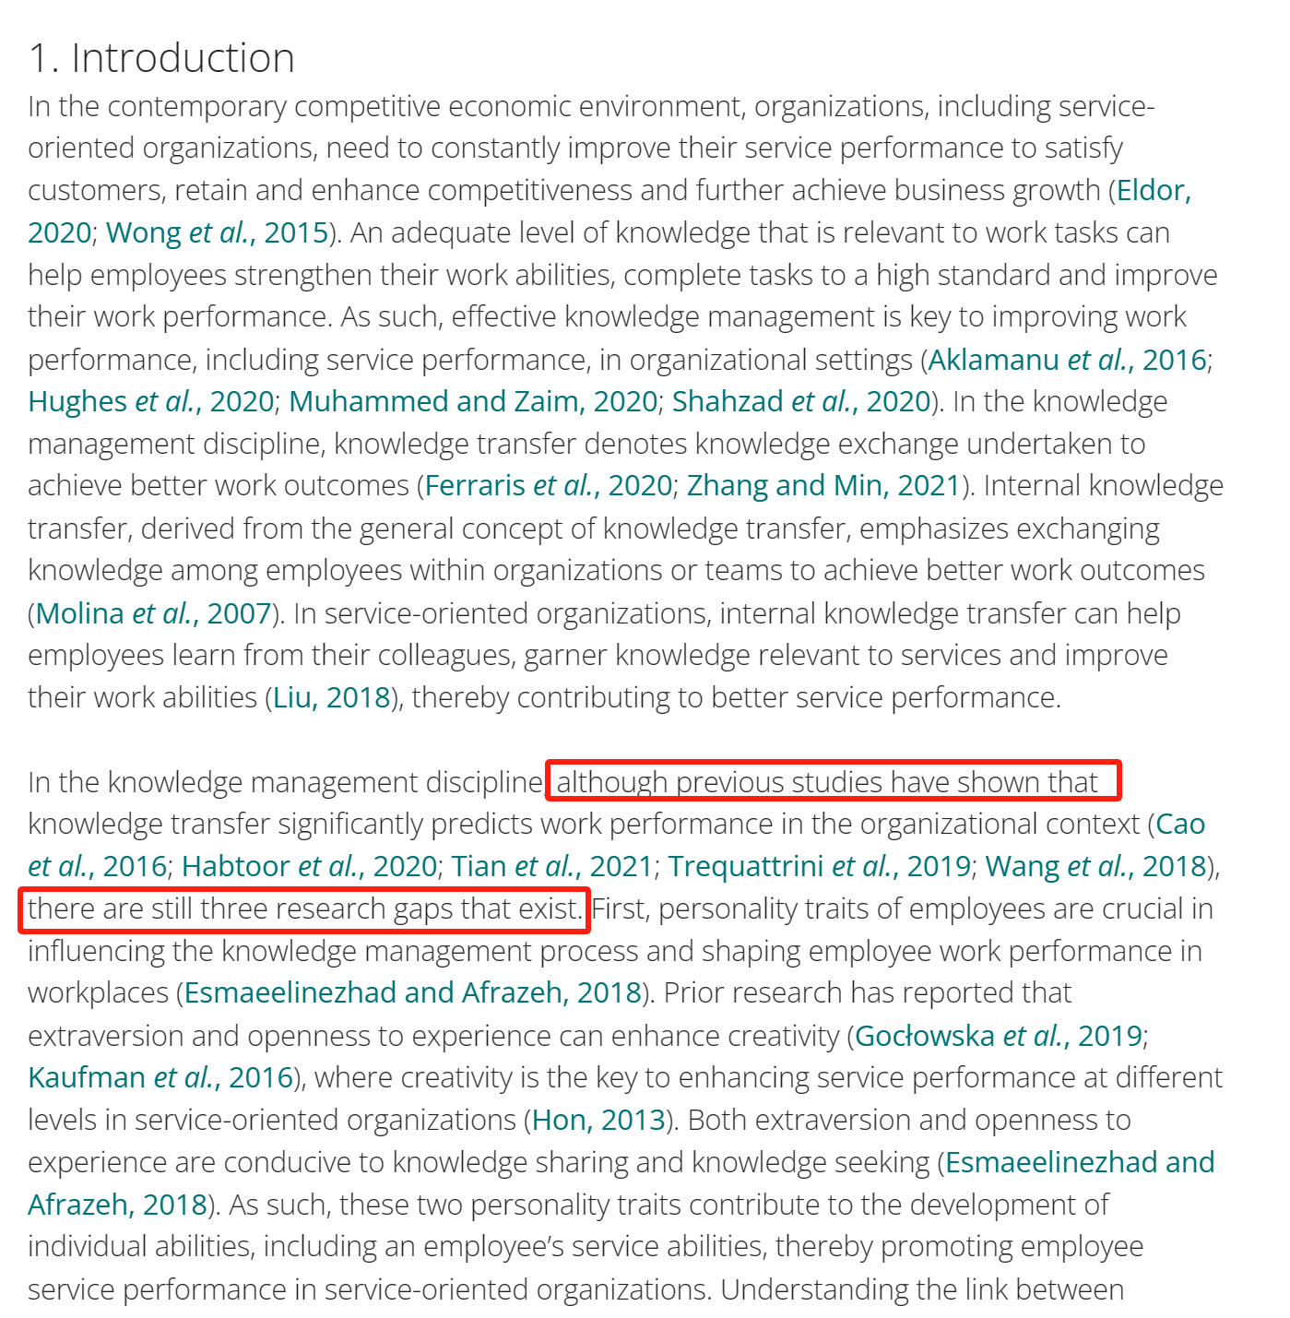
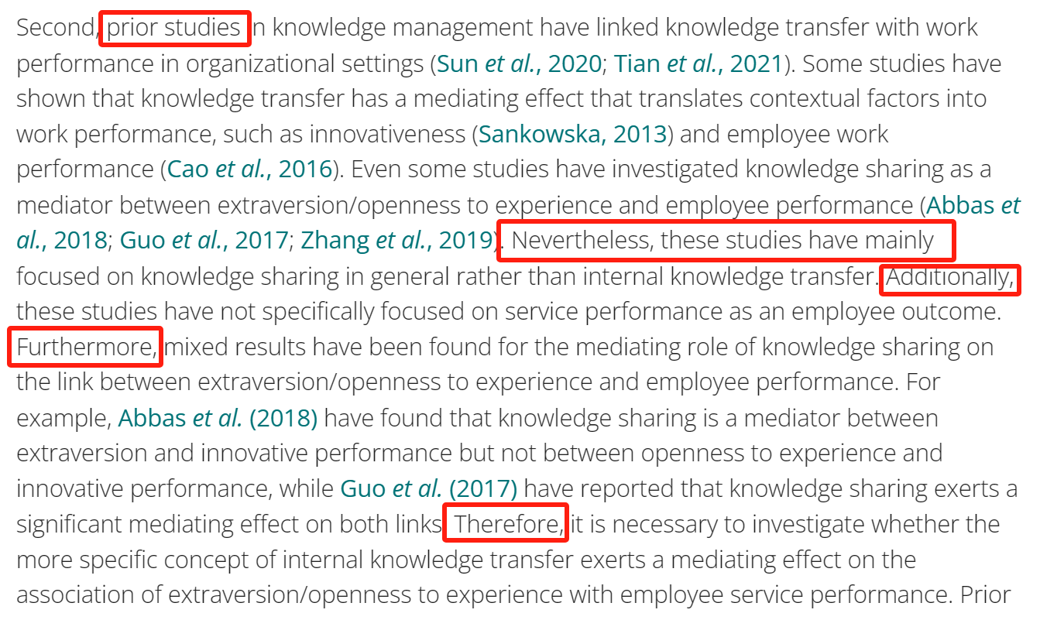
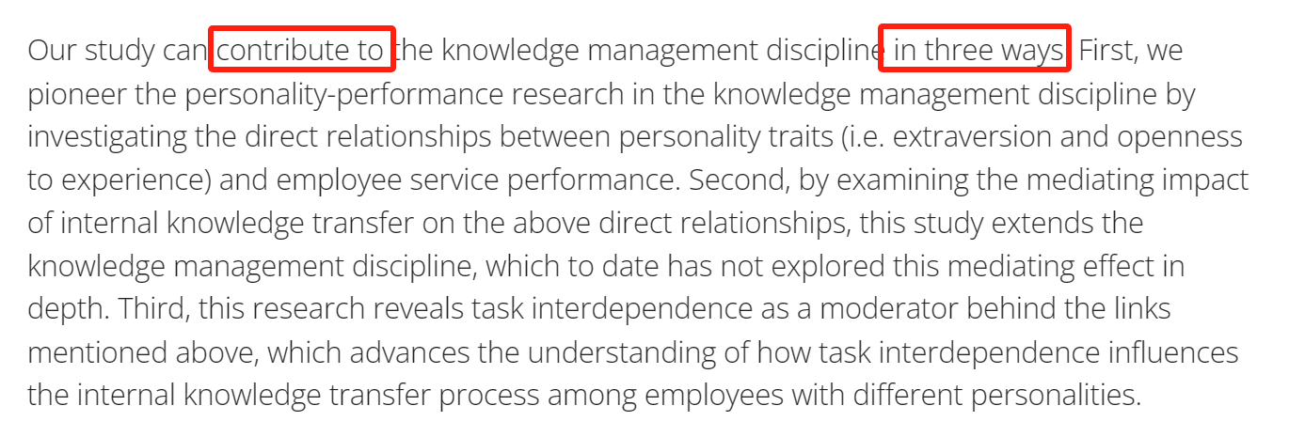
逻辑显化，结构清晰，论证充分，有参考文献支撑，文献新颖

Slide 39
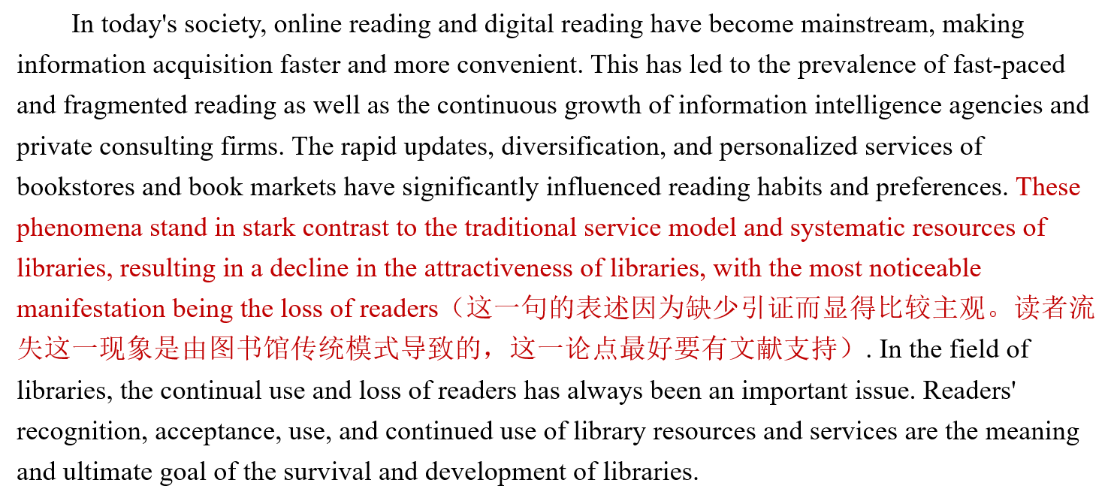
非常识性的论点需要有参考文献的支撑，否则会被审稿人认为论证不足

Slide 40
论文类型（社会科学）
Research Paper
Case Study
研究型论文，涉及建模、测试、市场调研、数据分析、实证研究等
案例研究，主要描述实际案例或经验，具有一定的针对性和特殊性
Literature Review
其他
文献综述/文献评论，主要目的是为了注释或评论某一特定领域的文献
Technical Paper（技术型论文）
Conceptual Paper（理论/概念型论文）
General Review（一般性评论）
Viewpoint（观点）

Slide 41
Research Paper Structure
文章构成
Title
Abstract
Keywords
Main text
Acknowledgement
References
Supporting materials
Introduction
Methodology
Results
Discussion
Conclusions
Literature Review
Notes:
以研究型论文为例，和大家分享后面的内容。这里展示了研究型论文的结构，大家肯定是再熟悉不过了，不是说照搬结构，可以根据自己的内容对结构进行调整

Slide 42
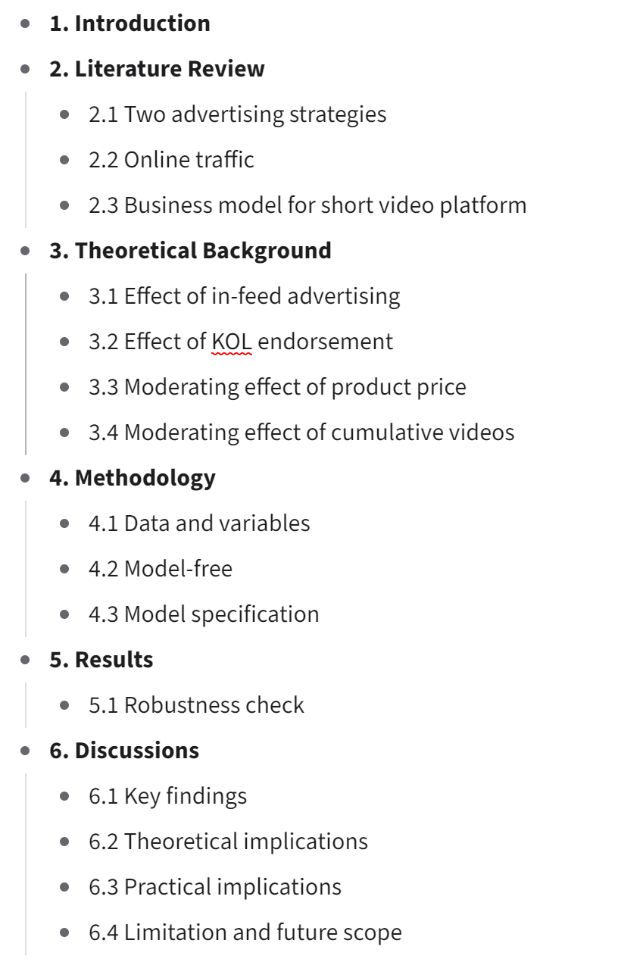
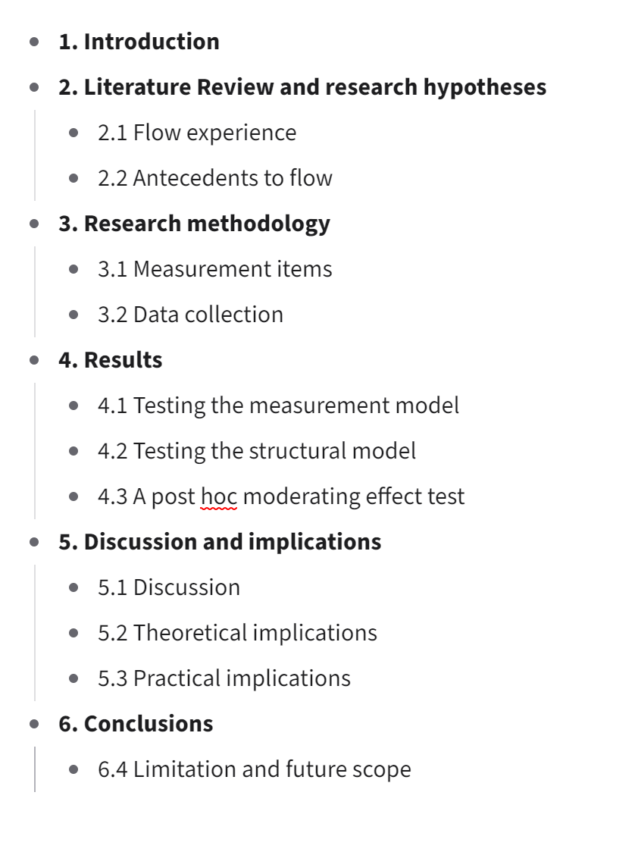
结构速览实例
The effect of advertising strategies on a short video platform: evidence from TikTok
How TikTok leads users to flow experience: investigating the effects of technology affordances with user experience level and video length as moderators
Notes:
以这两篇Emerald高下载量文章结构为例，可以看见虽然段落名称和安排不同，但整体上还是遵从了刚才提到的论文结构的。

Slide 43
Writing Priorities
文章构成
Title
Abstract
Keywords
Main text
Acknowledgement
References
Supporting materials
Introduction
Methodology
Results
Discussion
Conclusions
Literature Review
1
Notes:
在实际写作过程中 一般建议先从文章的主题部分也就是正文入手 正文又以方法论结果和讨论为核心

Slide 44
Scientific Writing —From Publisher’s Perspective
Methodology：如何收集与得出数据、描述准确详尽，提供足够的信息以便重复试验或推导过程；创新研究方法
Results：数据质量是判断论文价值的重要标准，选择最相关的实验结果来呈现，建议有图表；逻辑性大于时间性
Discussion：解释研究结果，阐释结果意义（relate to wider context），说明局限性，确保与introduction平衡；
图表常见问题：图表/文字叙述重复、关键数据来源缺失、数字单位混乱、像素不清晰等

Slide 45
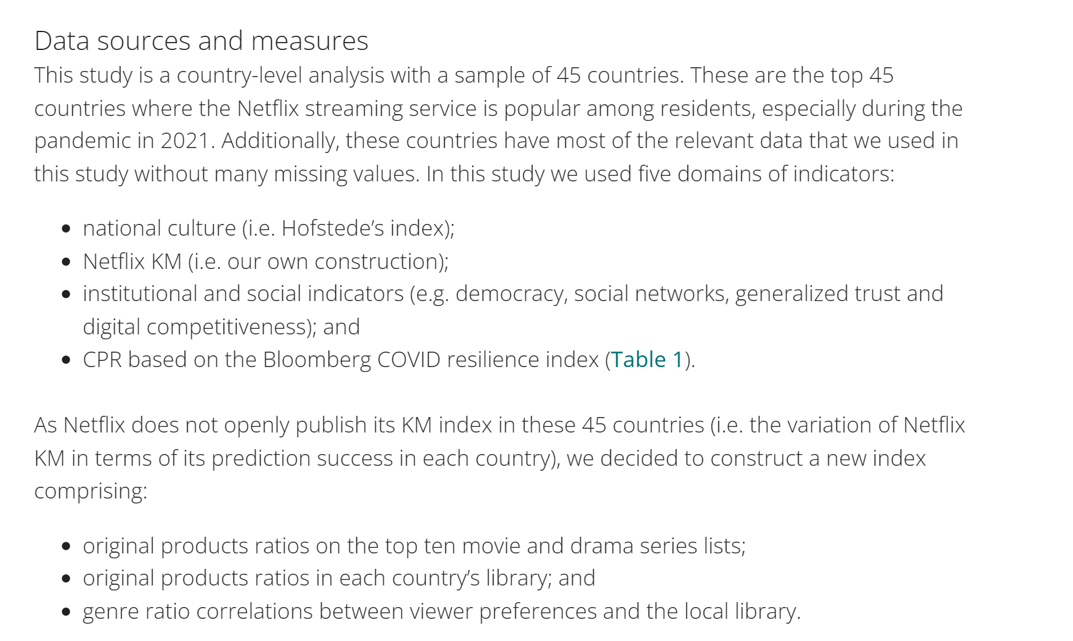
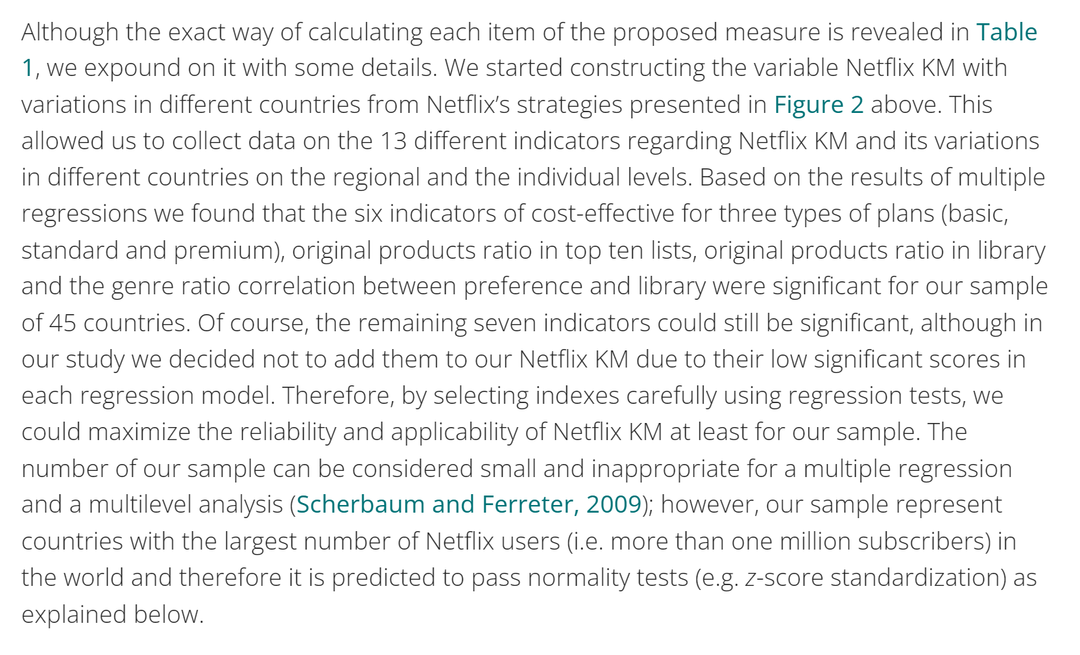
详尽介绍数据
说明研究方法的可行性

Slide 46
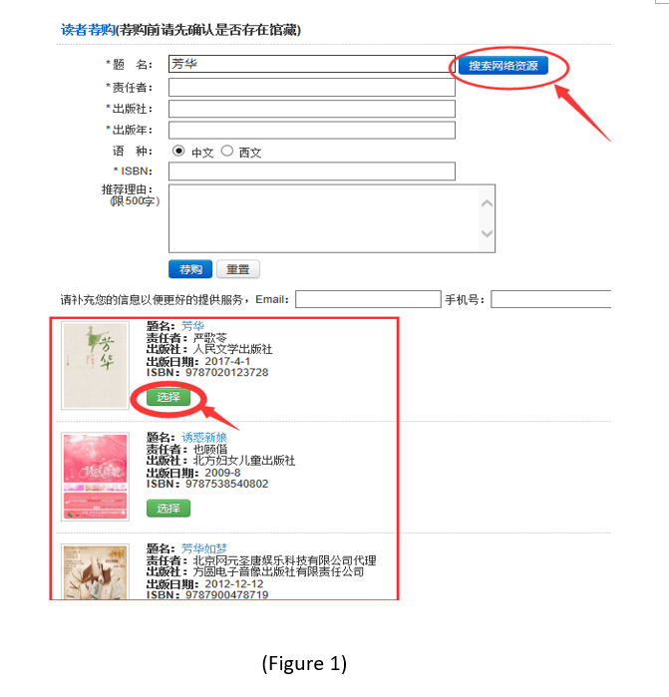
排版、格式与图表
图表可读性
是否有英文说明？
是否有标注单位？
重点信息是否翻译为英文？
图表是否清晰？
命名是否一致？
所有图表是否使用阿拉伯数字连续编号，并有清晰的标题？

Slide 47
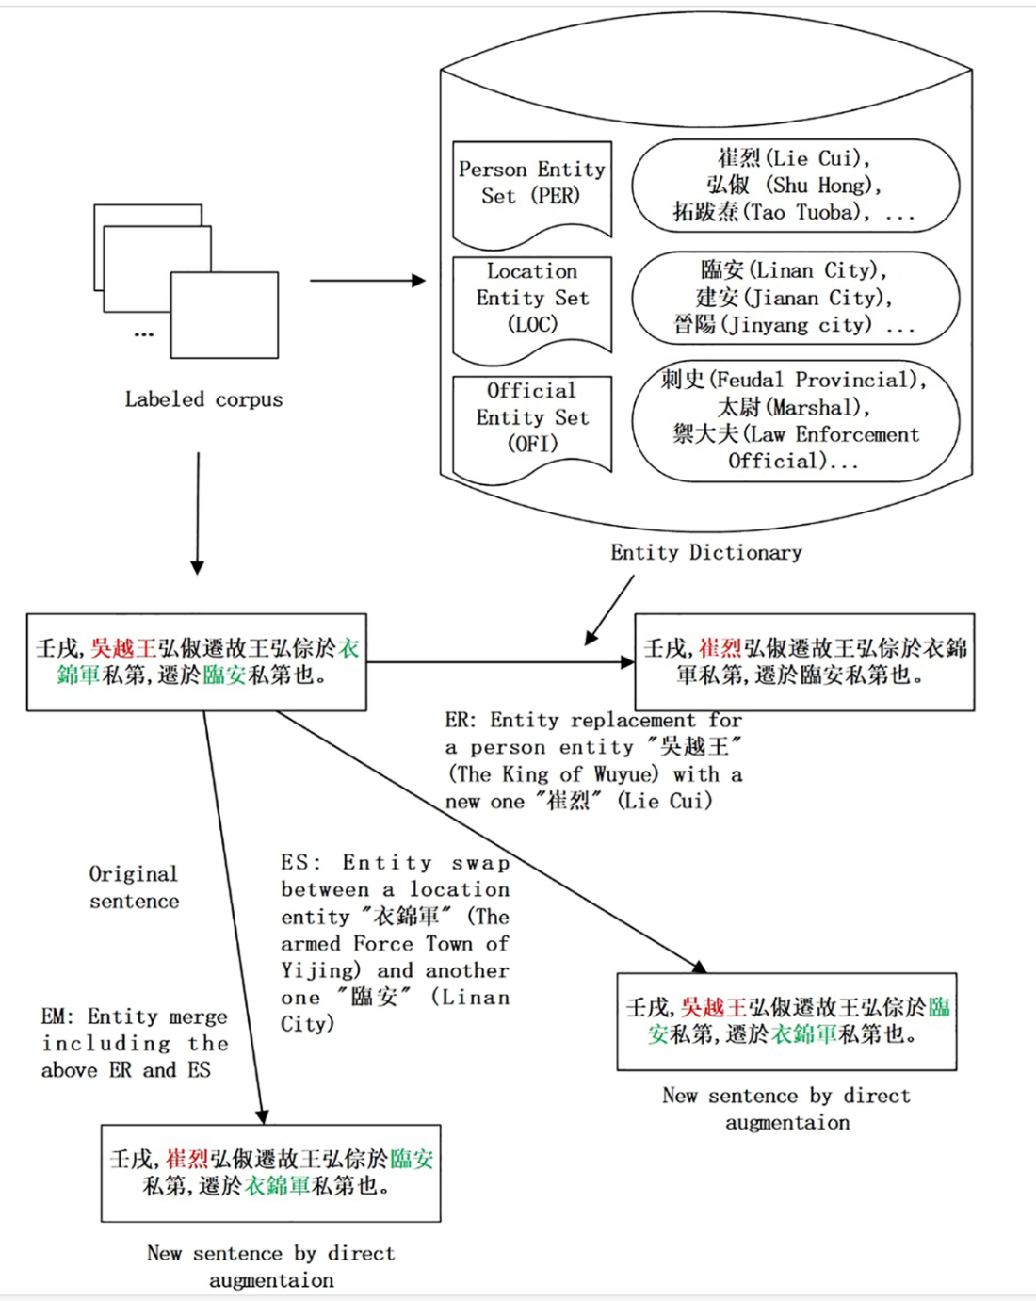
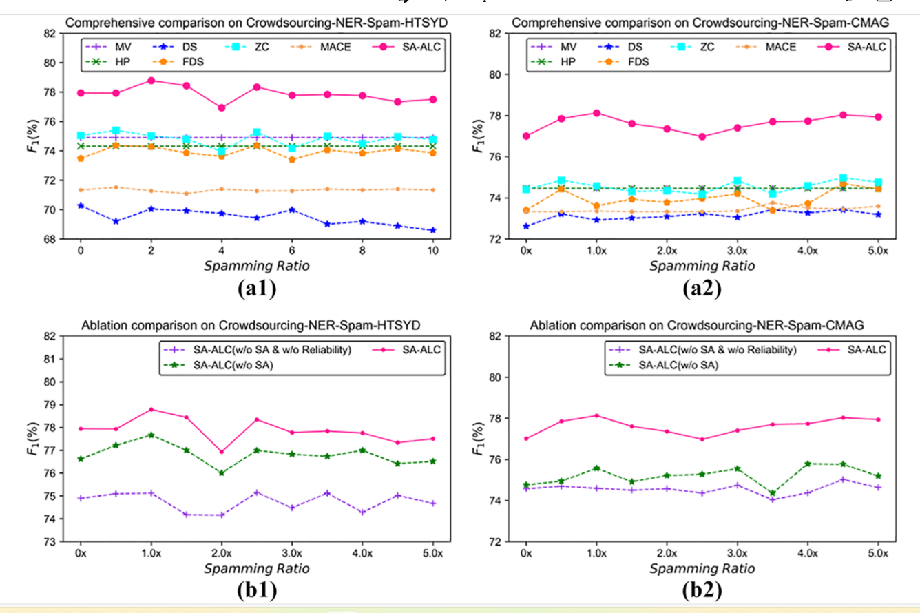
正确示范

Slide 48
Scientific Writing —From Publisher’s Perspective
Introduction：从已知到未知；依据目标期刊来决定背景介绍的详略；文字不宜过长，避免头重脚轻；
Literature Review：及时对主题相关话题的近期重要文献进行总结，以归纳最新发展与当下趋势；
Conclusion：直接回答研究问题，指明应用与实践价值；着重体现文章国际视野；避免总结全文；

Slide 49
引言结构：研究背景-研究成功-当今空白-研究内容-研究合理性/价值

Slide 50
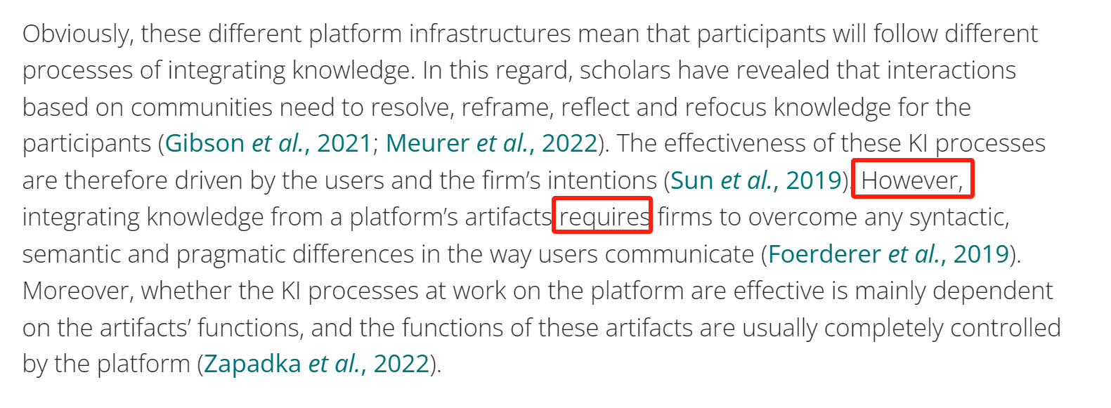
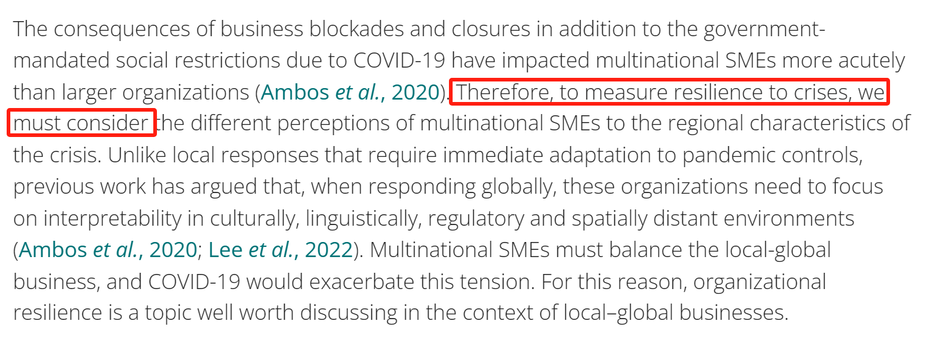
文献综述
常见问题：堆砌文献而不进行分析总结，参考文献过于陈旧/ 缺失近期关键文献
重要功能：总结分析文献共性或异同，重点是能够得出能够支撑本篇文章的结论
关键词：However, Therefore, As a result, For this reason, Thus, must, should, require, suggest, consider…

Slide 51
Title, Abstracts, Key words
重点检索区域→文章推广
吸引关注，提高被发现、被阅读、被引用的概率；
是给主编的第一印象；
Title
Abstract
Keywords
Main text
Acknowledgement
References
Notes:
相对于更为复杂与学术的正文 这三个部分更重要的定位在于文章推广 他们是重点检索区域 有着吸引观众的作用 写得好的话提高被发现 被阅读 被引用的概率 同时这些内容也是给主编的一次印象
所以作者要去考虑潜在读者会检索什么样的关键词 在此基础上选择合适的用词用句 在完成以后邀请同行阅读 看看他们是否产生兴趣

Slide 52
Title
简练（20个单词以内、减少不常被检索的词，例如a/an/the/research on…）
具体（避免笼统，可包含研究方法、具体对象等具体信息）
避免观点外露（会给人先入为主的生硬，失去了学术论文的厚重感与逻辑魅力）
Title
Emerald 知识服务与管理主题 5篇SSCI文章标题 | 字数
The effect of internal knowledge transfer on the relationship between personality traits and employee service performance: a multilevel model | 19
Exploring influencing factors of offline knowledge service transactions on an online-to-offline knowledge-sharing economy platform | 14
Evaluation of strategic orientation-led competitive advantage: the role of knowledge integration and service innovation | 14
Knowledge management competences, exporting and productivity: uncovering African paradoxes | 9
Knowledge management and firm innovative performance with the moderating role of transformational leadership | 13
Abstract
Keywords
Main text
Acknowledgement
References
Notes:
标题是科研成果的精炼概述，它使读者查找文献时快速准确了解主要内容，缩小研究范围。
在撰写标题时，有三个原则可以遵守：简练、具体、避免观点外露；
英文期刊文章的标题力求简练，尽量在20个单词以内（我们还是以TOP Download 10篇论文为例，可以看到大部分论文都没有超过20字）
不常被检索的词可以删去。例如在写中文论文时，很多情况下会用关于……的研究为标题，而在拟写英文论文的标题时则是不必要的，因为它是一种通用词，不具有独立检索意义，不会成为作者查找文献的入口。
其次，标题拟定也不能过于笼统，让读者不清楚具体的研究内容，为此，标题中可以包含研究方法、具体对象等信息；
最后，

Slide 53
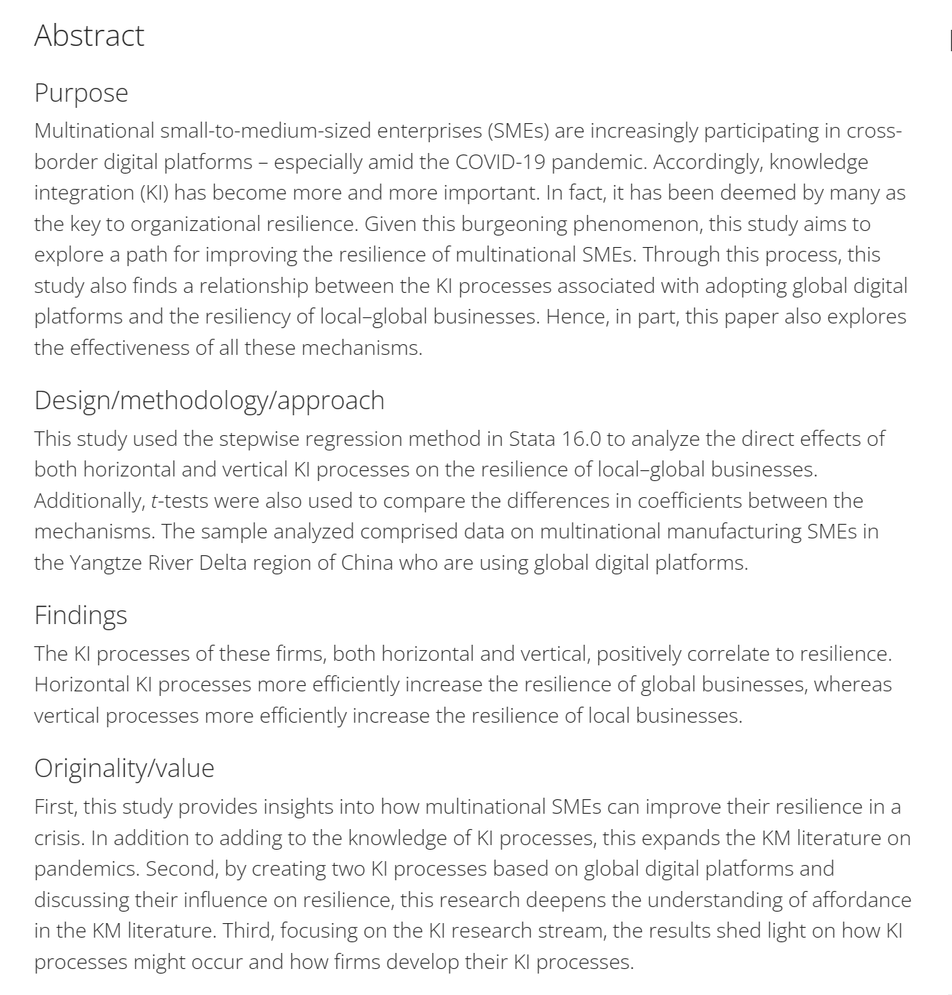
Abstract
Title
≤ 250单词，直接给出重要结论
内容：研究目的、研究方法、研究发现、研究价值、研究意义
结构型摘要
Abstract
Keywords
Main text
Acknowledgement
References
论文的微缩模型
Notes:
一般而言，摘要会包括研究目的、研究方法、研究发现、研究价值、研究意义这几个内容，Emerald采用的是结构型摘要，平台用醒目的字体(加粗、全部大写、或斜体) 直接标出内容提要。通过下面的例子，大家可以很直观的看到，重点内容都用小标题重点呈现了。

Slide 54
Keywords
为何重要：主编邀请评审/读者检索/数据库、索引库收录
数量：一般为4~6个
选择方向：主题相关、细分学科 研究方法
注意事项：避免尚未广泛接受的缩写、避免过于专业或过于大众的术语、可在标题摘要中多次出现
检验关键词：将关键词输入搜索引擎中，看看结果是否与文章主题相吻合
Title
Abstract
Keywords
Main text
Acknowledgement
References
Notes:
关键词在文章检索与推广方面有许多应用场景，例如主编邀请评审，搜索引擎检索，索引库在处理MetaData时都会使用到关键词；
关键词数量需要遵循期刊要求，一般为4~6个
在选择关键词时，需要注意关键词要与主题相关，并且属于细分学科领域，它也可以是研究方法；
此外，关键词也可以起到扩充国际视野的作用，以下面例子的第一篇文章为例，标橙色的部分被作者选取作为了论文关键词，作者在实际编辑关键词时，不仅用了TikTok，还在后面加上了douyin，这样保证国内外读者都能够通过关键词检索到。
我们再来看下面4篇文章，会发现许多作者会直接从标题中提取关键词组，这也不失为一个办法；
所以我们要让重要的关键词多多在标题，摘要和关键词中显示，提高它出现的频率，这样就会有可能出现在平台检索结果中比较靠前的位置。
当然，我们也要注意避免使用尚未广泛接受的缩写，难被读者检索到的话，就白白浪费了一个关键词。

Slide 55
Final Parts
文章构成
Title
Abstract
Keywords
Main text
Acknowledgement
References
Supporting materials
Introduction
Methodology
Results
Discussion
Conclusions
Literature Review
Notes:
文章的各部分到这里基本上就完成了，还剩最后两点需要注意。

Slide 56
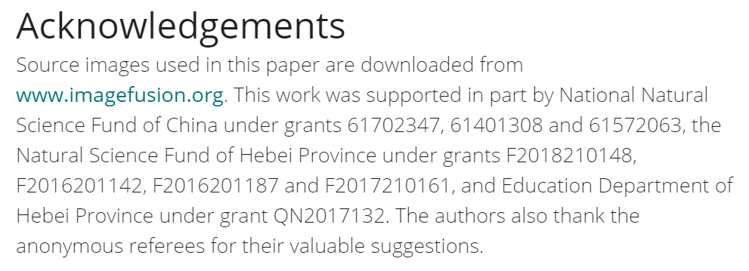
1
2
Title
Abstract
Keywords
Main text
任何个人或机构在研究上的帮助，包括提供实验材料、协作实验工作、提供有益的启发、承担某些辅助性工作，等等。
外部的基金帮助，如资助、协议或奖学金，有时还需要附注资助项目号、合同书编号。
Permission request：获取第三方授权许可
Acknowledgement
References
Notes:
致谢部分值得一提的是授权问题，如果文章出现了第三方的数据图表 就需要去第三方去获取授权 并出版社的permission request上签字表示已或授权 没有获得许可的话就算作一种侵权行为，出版社也不会帮忙发表文章的。

Slide 57
References
文后参考文献列表中提供所引文献的详细信息，参考文献列表以作者姓氏的字母顺序排序。
Harvard: (作者姓,出版年)
APA：(作者姓,出版年)
MLA：(作者姓 页码)
Title
相同点
Abstract
Keywords
不同点
Main text
Acknowledgement
References
A
参考文献：
数量、年份、质量
Z
Notes:
另外一个是参考文献，大家一定要分清楚Harvard, APA, MLA三种参考文献格式。

Slide 58
一般正规的中文期刊（比如EI检索的）都有对应的英文标题和摘要。
若原文章里没有，需要自己翻译。接下来，文献格式就要按照所投的期刊的规范来引用。
尽量引用那些有DOI号的期刊文章（这些一般都有英文标题和摘要），否则对审稿人造成不便，会影响正常的审稿。
一些刊物需要在引用的文献后加括号注明(in Chinese with English abstract)或(in Chinese)。如果不知道有没有这个要求，那就先加上，没有坏处。

Slide 59
Reference -Example
需特别注意参考文献数量、格式、年份、质量、英文文献占比；
中国区作者TOP Download 前10篇文章标题 | 论文字数 | 参考文献数量 | 参考文献格式 | 英文文献占比 | 2017年后参考论文占比
The effect of advertising strategies on a short video platform: evidence from TikTok | 8400 | 57条 | Harvard | 91.2% | 46%
How TikTok leads users to flow experience: investigating the effects of technology affordances with user experience level and video length as moderators | 13000 | 113条 | Harvard | 100% | 45%
Consumers' purchase intentions in social commerce: the role of social psychological distance, perceived value, and perceived cognitive effort | 9600 | 84条 | Harvard | 100% | 62%
Research on the development path of China's digital trade under the background of the digital economy | 6500 | 32条 | APA | 62.5% | 75%
Exploring the metaverse in the digital economy: an overview and research framework | 11000 | 114条 | Harvard | 99.9% | 71%
The influence of Internet shopping and use of credit cards on gender differences in compulsive buying | 9900 | 103条 | Harvard | 99% | 39%
Detecting the research structure and topic trends of social media using static and dynamic probabilistic topic models | 9800 | 115条 | Harvard | 99% | 49%
The impact of social presence and facilitation factors on online consumers' impulse buying in live shopping – celebrity endorsement as a moderating factor | 9600 | 90条 | Harvard | 92% | 60%
The business models of NFTs and fan tokens and how they build trust | 6300 | 22条 | Harvard | 100% | 73%
Generalized grey information entropy weight TOPSIS model for financial performance evaluation considering differentiation | 4200 | 23条 | Harvard | 60% | 91.3%
Notes:
在参考文献部分，我们需要关注参考文献的数量、格式、年份、质量、以及英文论文的占比；
在数量上，我们可以看到以下数据，我们可以看到
紧跟研究背景的。

Slide 60
核心SSCI期刊投稿建议
Guide to paper submission
敲定目标期刊
阅读投稿指南
调整文章格式
应对审稿意见
Author Response
Covering Letter
Notes:
完成论文之后，就进入到了投稿环节。

Slide 61
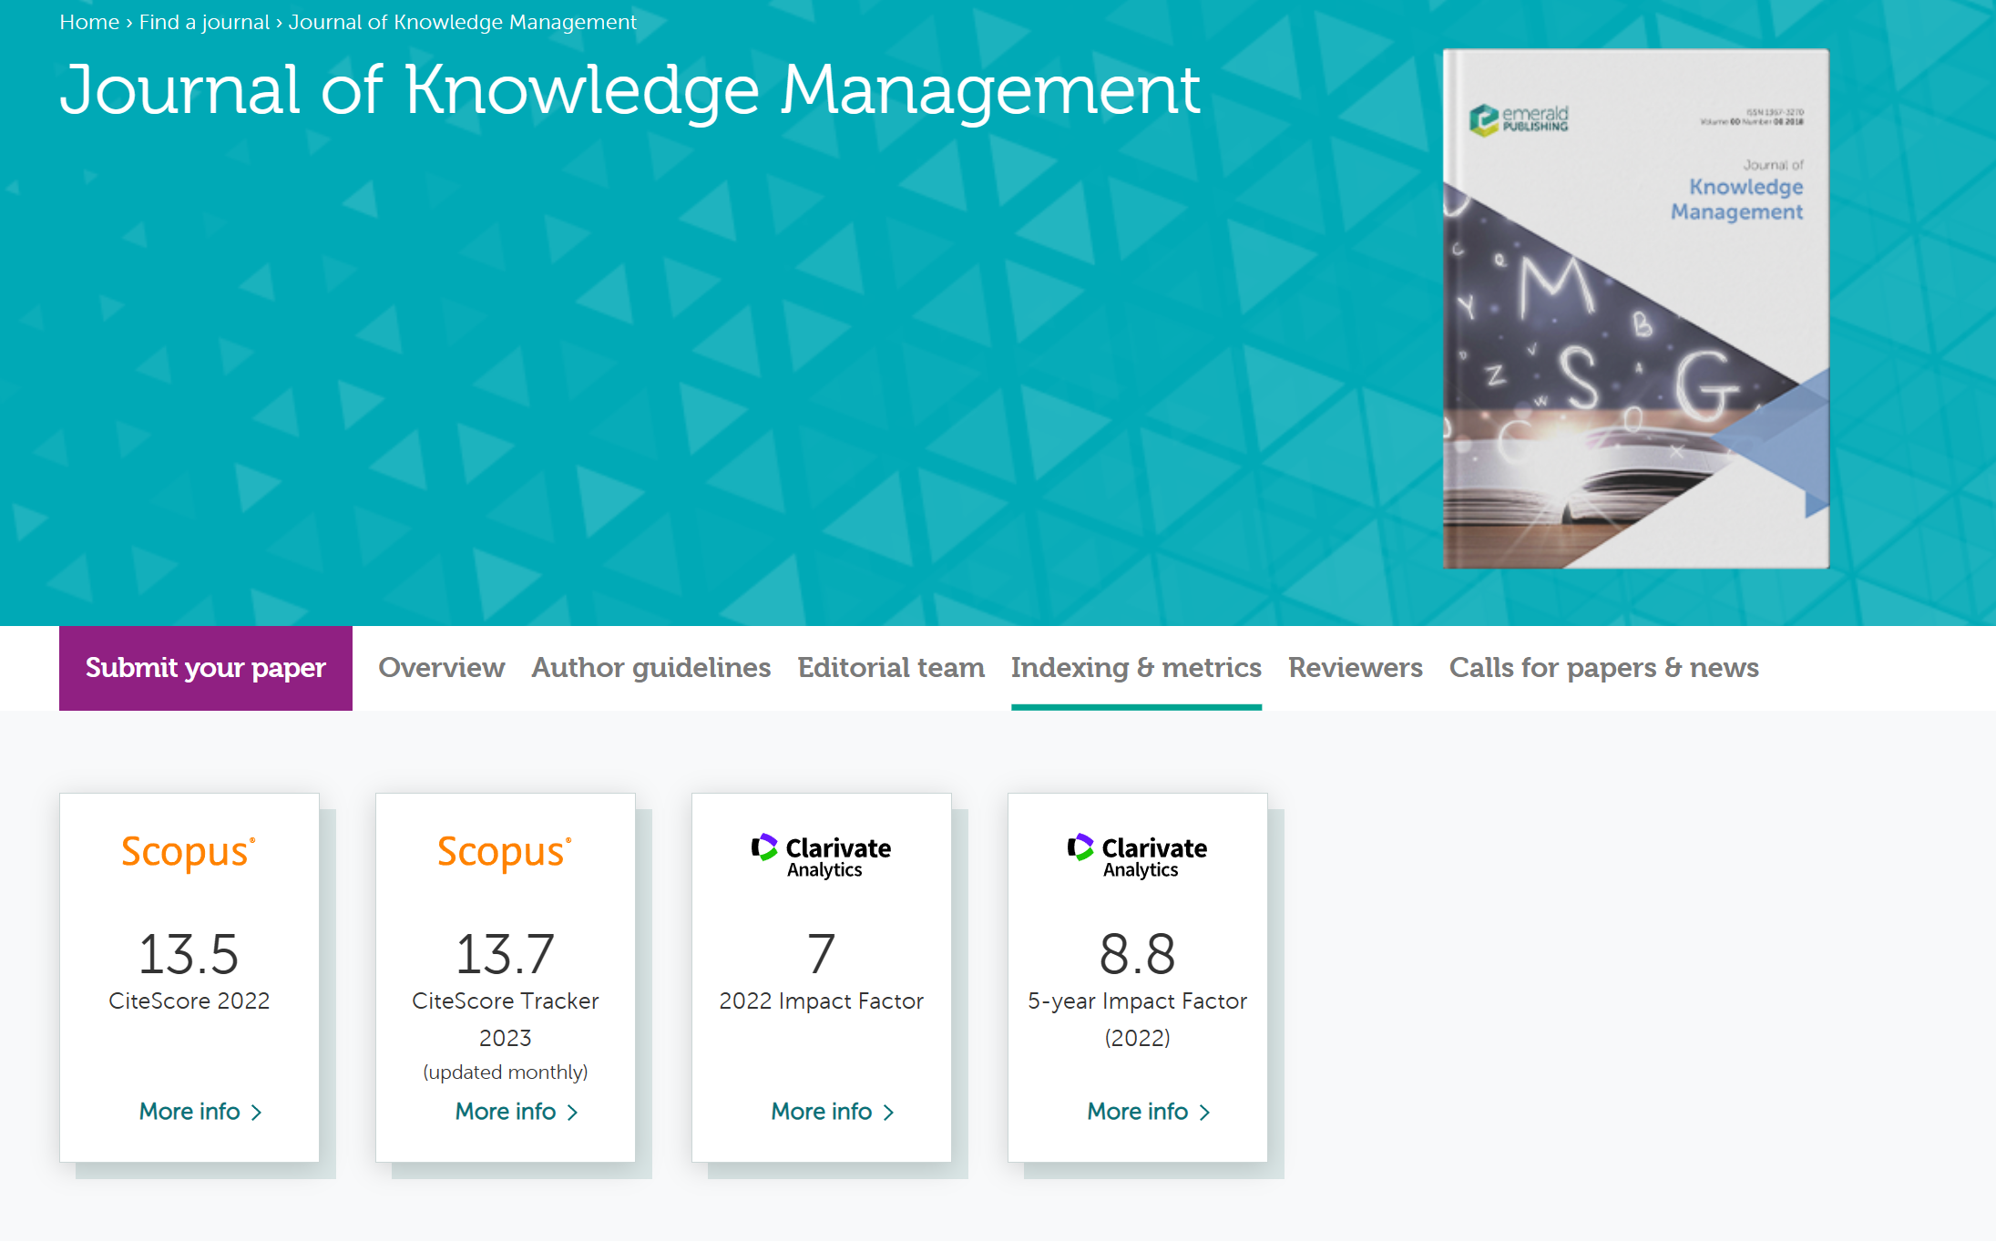
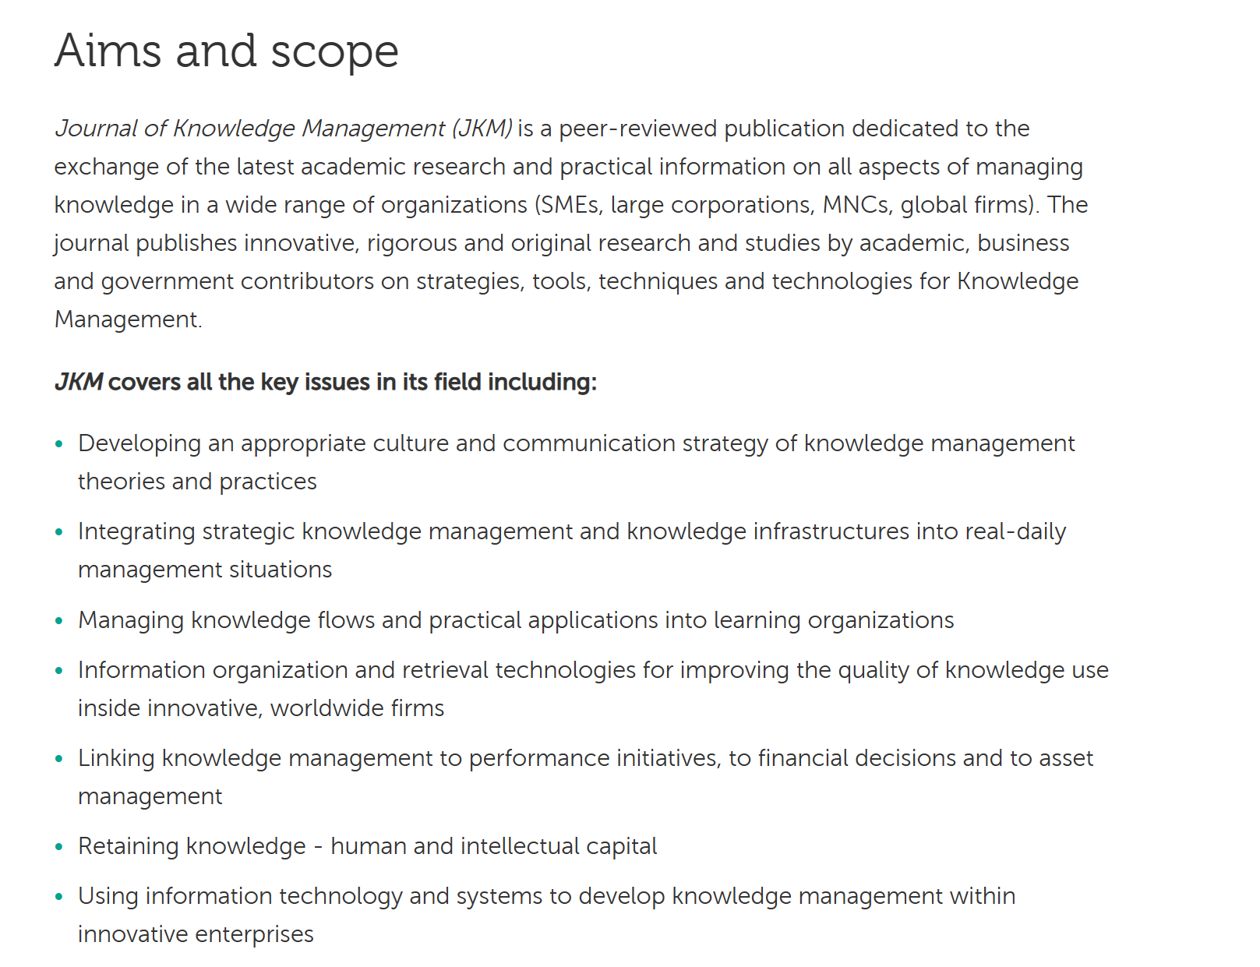
如何选择目标期刊？
查看收录情况（期刊首页index，WoS, Scopus）
阅读期刊的主题范围（Aims and Scope）
Notes:
这里有很详尽的格式的要求，这里列出了一些较为常见的要求和一般标准
常疑惑的 图标是否单独提交
如果我们实在没有找到相关的信息时，我们可以再文中对应位置插入图表。。。

Slide 62
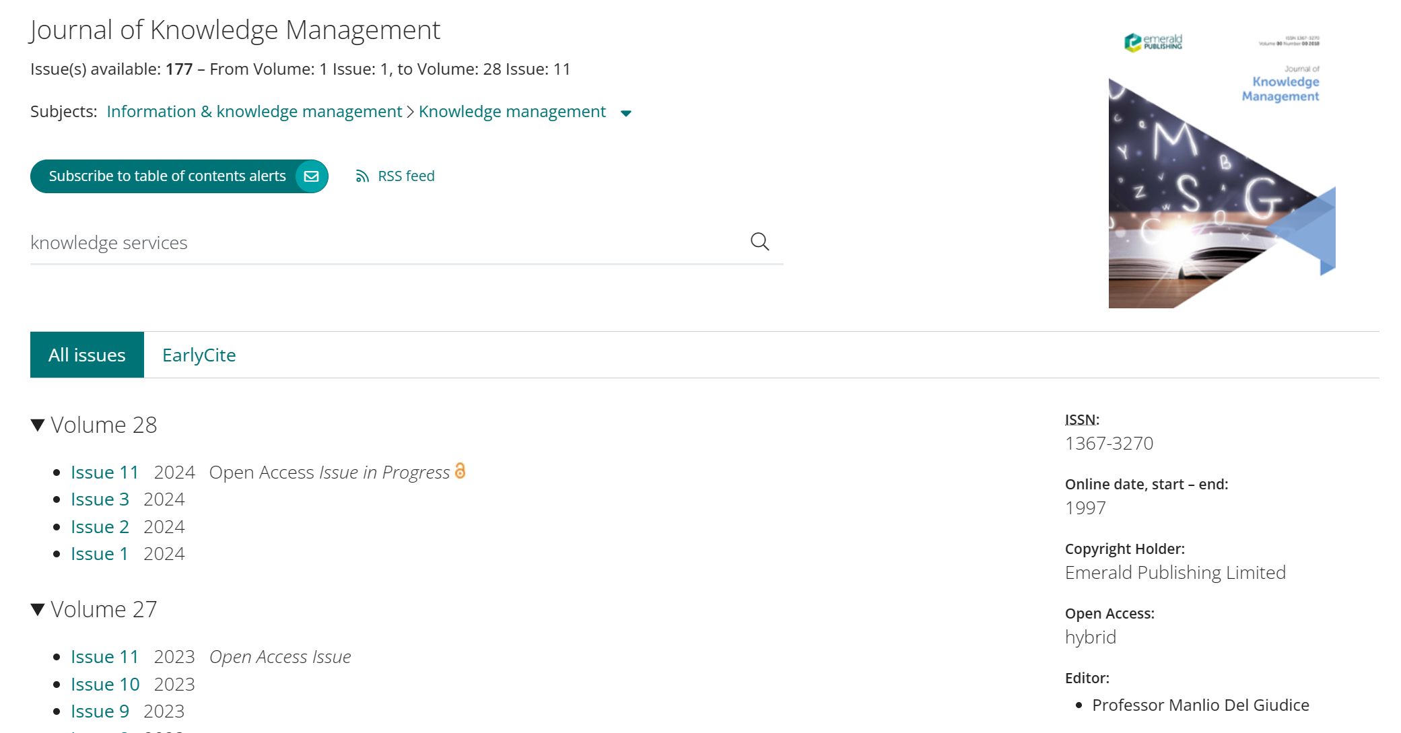
如何选择目标期刊？
浏览近期文章标题、摘要与关键词，了解期刊主题偏好
期刊中搜索细分关键词，确定相关主题发文量；
查看Table of Contents，确认出版频率、期刊发行量
Notes:
这里有很详尽的格式的要求，这里列出了一些较为常见的要求和一般标准
常疑惑的 图标是否单独提交
如果我们实在没有找到相关的信息时，我们可以再文中对应位置插入图表。。。

Slide 63
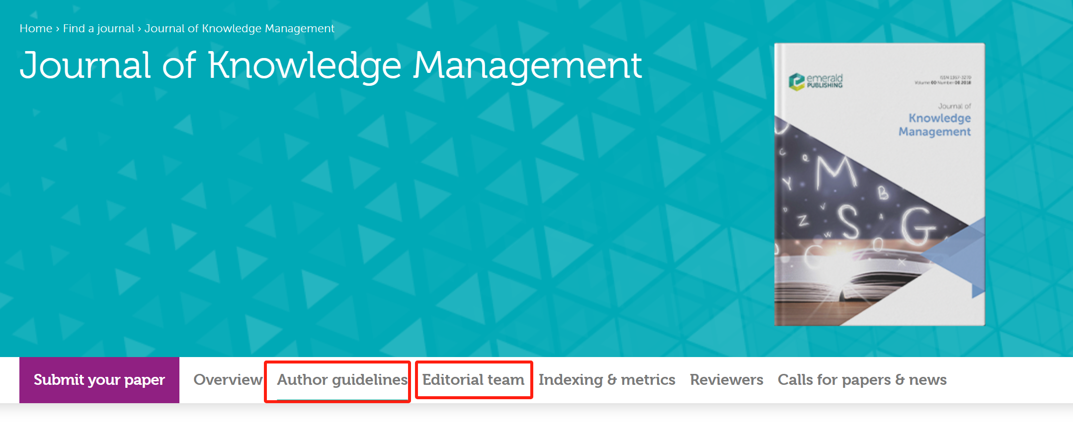
如何选择目标期刊？
查看编委团队、作者姓名——是否有中国作者发文历史
查看Author Guideline，确认文章类型、投稿方式，OA发文
Notes:
这里有很详尽的格式的要求，这里列出了一些较为常见的要求和一般标准
常疑惑的 图标是否单独提交
如果我们实在没有找到相关的信息时，我们可以再文中对应位置插入图表。。。

Slide 64
文章撰写规范与格式调整
仔细核对期刊的作者指南！
生成AI/大语言模型的使用限制
关键词数量、全文字数限制（4000-10000）
参考文献格式（Harvard/APA/MLA）
提交文本格式 Word＞PDF/LaTeX
分辨率（300dpi）、图表格式（pdf/ai/eps＞tif/jpeg/bmp）、支持的附加材料格式
图表是否单独提交
（*文中对应位置插入图表并标记序号Table 1/Figure 1+单独提供原始文件）
Notes:
这里有很详尽的格式的要求，这里列出了一些较为常见的要求和一般标准
常疑惑的 图标是否单独提交
如果我们实在没有找到相关的信息时，我们可以再文中对应位置插入图表。。。

Slide 65
Covering Letter
论文正文：不包含任何作者信息（投稿系统中填写）
Covering letter ：
a. 陈述向这本期刊投稿的原因
b. 文章与众不同之处 （期刊范围）
I am submitting this article to Journal of Documentation. You will see that it deals with public library management, which I appreciate is outside JDoc's normal scope. However, it focuses on the novel application of a theoretical model to the topic, and hence I think it is appropriate for JDoc.
……
虽然本文的研究对象为公共图书馆，并不属于贵刊的一般研究范围，但是，本文重点关注的是该课题理论模型的新应用，因此也同样符合贵刊的研究方向。
……
Notes:
在修改完格式以后就可以开始进行投稿操作了。当我们决定向这本期刊投稿时，我们需要注意的是，论文正文不能包含任何作者信息，同时，我们建议大家再投稿的时候附上一封Covering letter，用来陈述向这本期刊投稿的原因。如果我们这篇文章的研究方向是一个新的思路，则更要在covering letter中说明，不然就很可能被直接判定为不符合期刊主题被拒稿了。Covering letter是作者和主编交流的一个机会，所以大家一定要注意把握。

Slide 66
Online Submission

Slide 67
Online Submission
每本期刊对应一个ScholarOne账号
Notes:
Emerald所有期刊都是通过ScholarOne进行投稿的
每一本不同的期刊都需要注册一个ScholarOne的账号

Slide 68
国际期刊投稿 —— Review Procedures
Publisher Checks
初步检查
Editor Evaluates
主编初审
审稿方式：两轮同行双盲评审
审稿周期（理想情况：3-4月）
主编初审：2-4周
邀请评审：2-4周
评审：6-8周
主编决定：2周
引用推广 Self-Promote
Much citation and usage is from authors telling their peers about their new paper
Editor Decision
主编决定
Peer Review
同行评审
Revise/Accept
修改/接收
Reject
拒稿
Production
制作
Notes:
作者将文章向期刊投稿以后，就进入到评审流程。
这里给大家展示了一下审稿过程中几个重要的流程节点。首先文章会由出版商进行初选，看看是否符合国际出版范式，通过初选的文章会交给主编进行初审，查看是否符合期刊的主题范畴，符合的话就会分配审稿人，进行同行评审，Emerald采用的都是两轮同行双盲评审。评审结束后，评审人会将评审意见交给主编，由主编做最后的决定，是接受，修改还是拒稿。整个的审稿周期在理想情况下会持续3-4个月，但最终还是要看不同期刊的具体情况。

Slide 69
如何应对审稿意见？——樊振佳 教授，南开大学，Emerald SSCI期刊编委
Minor Changes
论文无硬伤、成功发文几率大；
建议：因审稿人的细节意见无法面面俱到，作者最好通读全文，确保没有其他类似的细节问题。
Major Changes
发文存在不确定性，可能二修、三修、甚至多轮修改后依然被拒稿；
建议：重新思考审稿人给出意见的原因：
梳理原有研究，查明是哪个环节出了问题；
若无明显问题，则是否只是与审稿人有观点冲突？
——大胆向主编提出质疑、对部分建议予以驳回、或申请更换审稿人。
Notes:
审稿的流程中提到了修改的环节，其实大部分文章在最终收稿之前都需要经历修改这一步，甚至我们看到有的稿件经过了3-4轮修改才被接受。针对审稿意见以及修改我们也是和樊教授进行了对话，

Slide 70
国际期刊投稿 —— Author Response

Slide 71
THANKS
童婷 pub5@emeraldinsight.com.cn
焦琬沙 pub2@emeraldinsight.com.cn
Notes:
全部内容，如果有疑问的话，可以通过邮箱来联系我们，非常感谢大家的聆听。

